Slide 1

Python语言程序设计
北京理工大学 嵩天

Slide 2
第4章 程序的控制结构

Slide 3

程序的基本结构

Slide 4
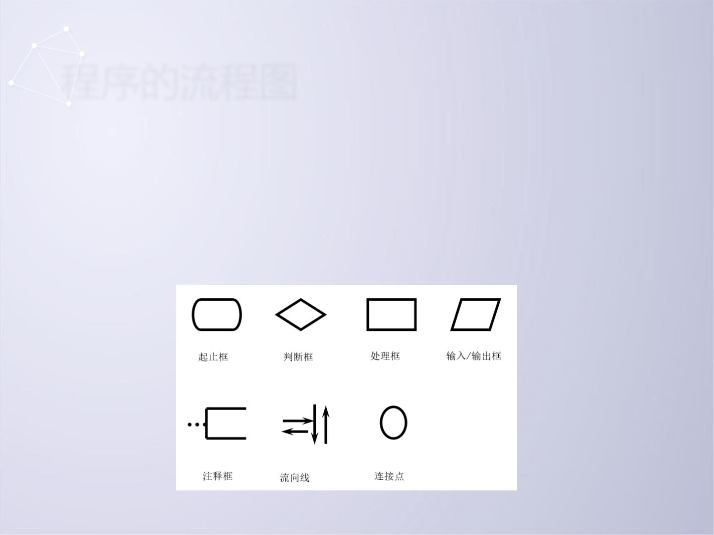
程序的流程图
程序流程图用一系列图形、流程线和文字说明描述程序的基本操作和
控制流程，它是程序分析和过程描述的最基本方式。
•流程图的基本元素包括7种

Slide 5
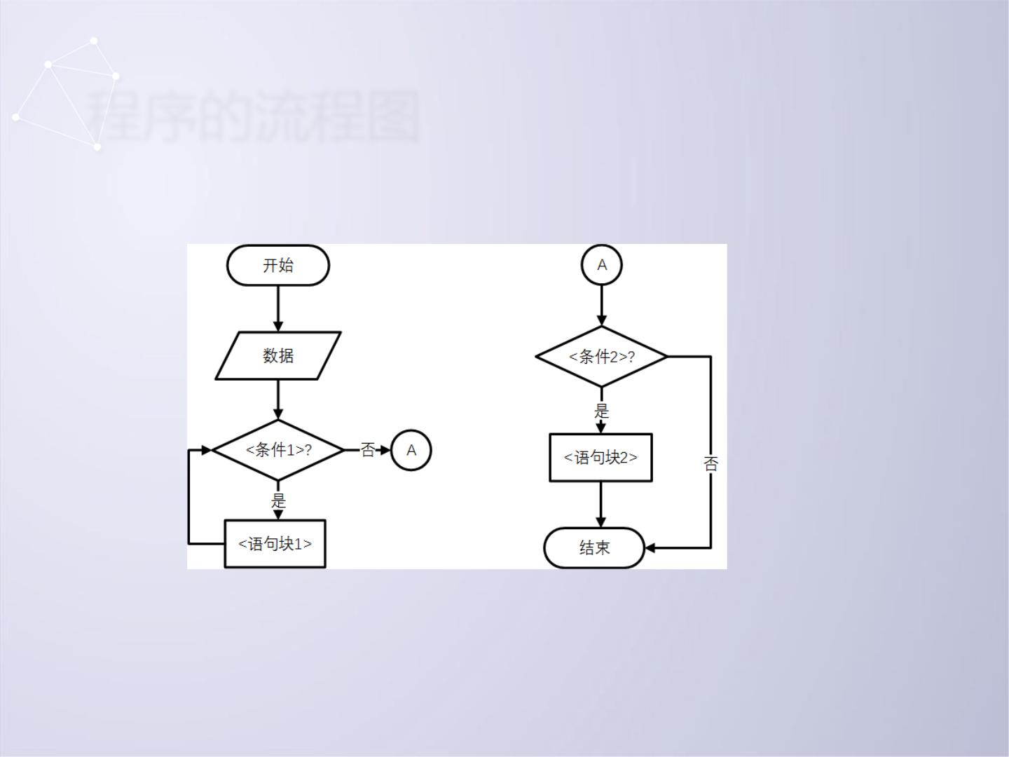
程序的流程图
程序流程图示例：由连接点A连接的一个程序

Slide 6

程序的基本结构
• 顺序结构是程序的基础，但单一的顺序结构不可能解决
所有问题。
• 程序由三种基本结构组成：
■ 顺序结构
■ 分支结构
■ 循环结构
• 这些基本结构都有一个入口和一个出口。任何程序都由
这三种基本结构组合而成

Slide 7
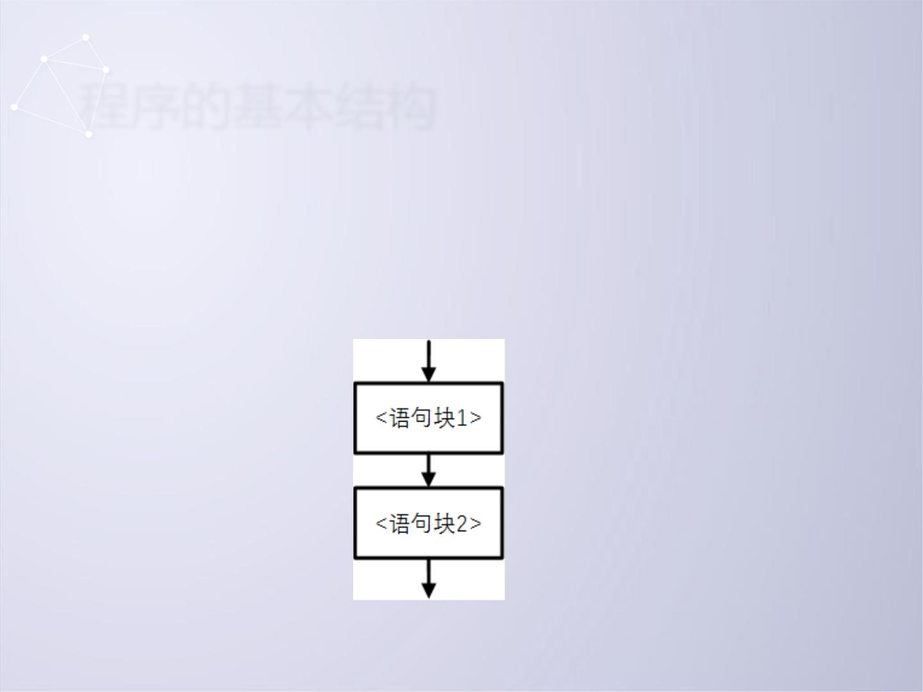
程序的基本结构
• 顺序结构是程序按照线性顺序依次执行的一种运行方式，其
中语句块1S1和语句块S2表示一个或一组顺序执行的语句

Slide 8
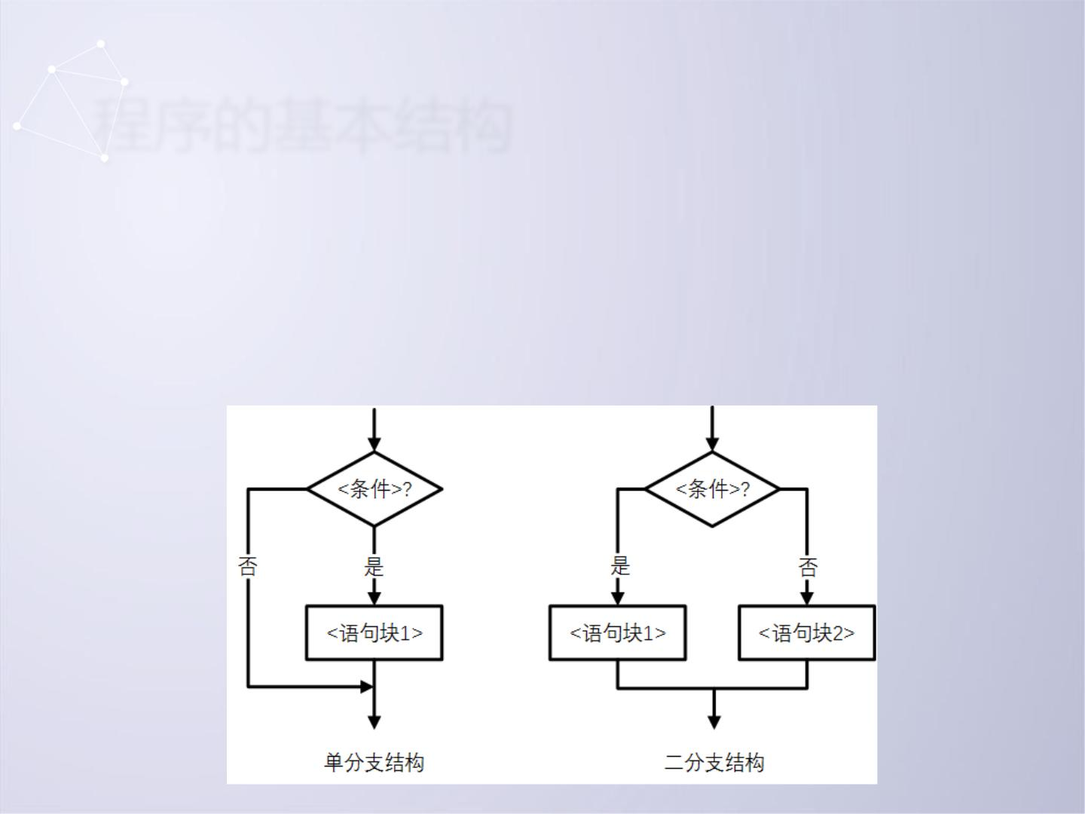
程序的基本结构
分支结构是程序根据条件判断结果而选择不同向前执行路径的
一种运行方式，包括单分支结构和二分支结构。由二分支结构
会组合形成多分支结构

Slide 9
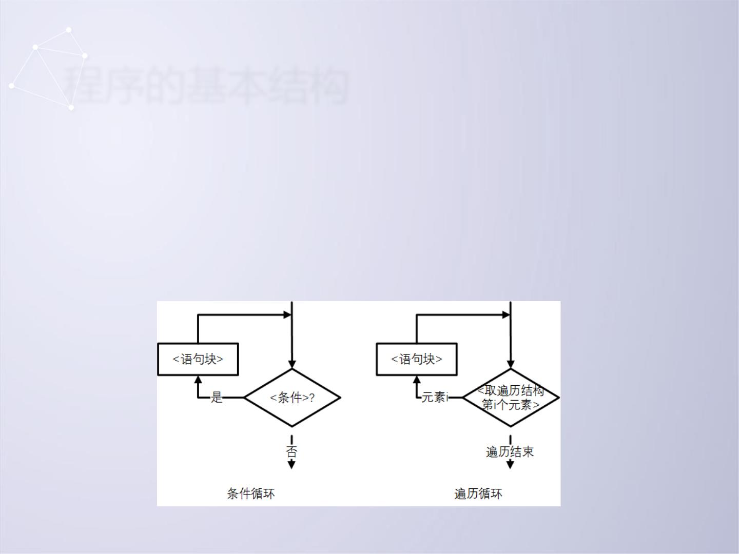
程序的基本结构
循环结构是程序根据条件判断结果向后反复执行的一种运
行方式，根据循环体触发条件不同，包括条件循环和遍历
循环结构

Slide 10
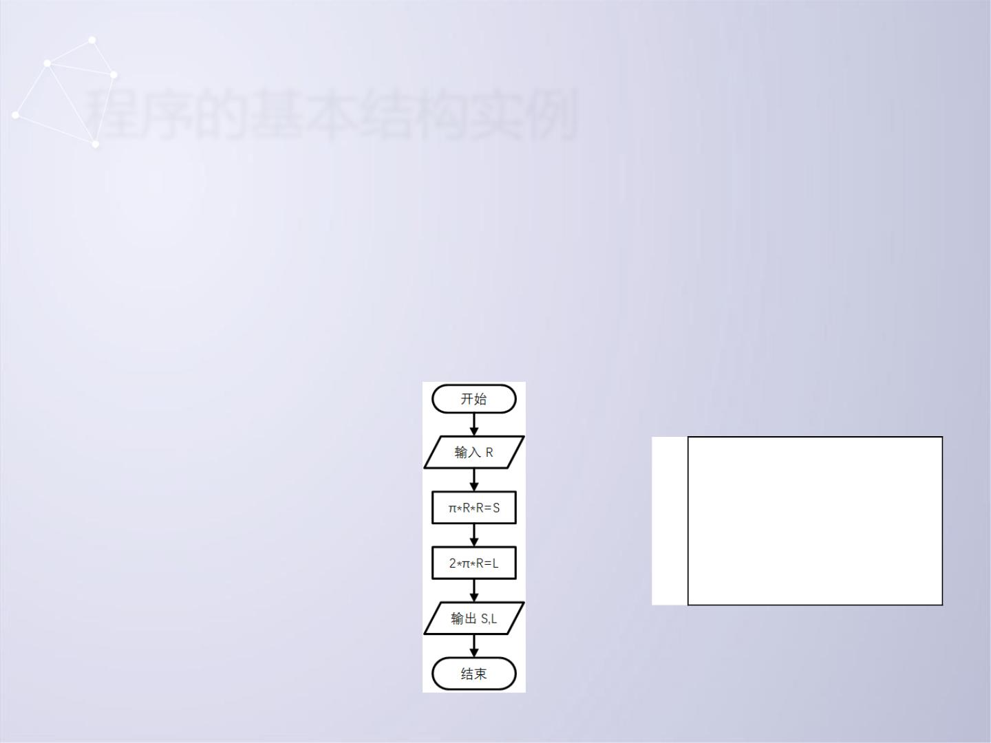
程序的基本结构实例
对于一个计算问题，可以用IPO描述、流程图描述或者直接以
Python代码方式描述
微实例4.1：圆面积和周长的计算。
输入：圆半径R
处理：
1
2
3
4
R = eval(input("请输入圆半径:"))
S = 3.1415*R*R
圆面积：S = π*R*R
L = 2*3.1415*R
圆周长：L = 2*π*R
print("面积和周长:",S,L)
输出：圆面积S、周长L
Python代码描述
问题IPO描述

Slide 11
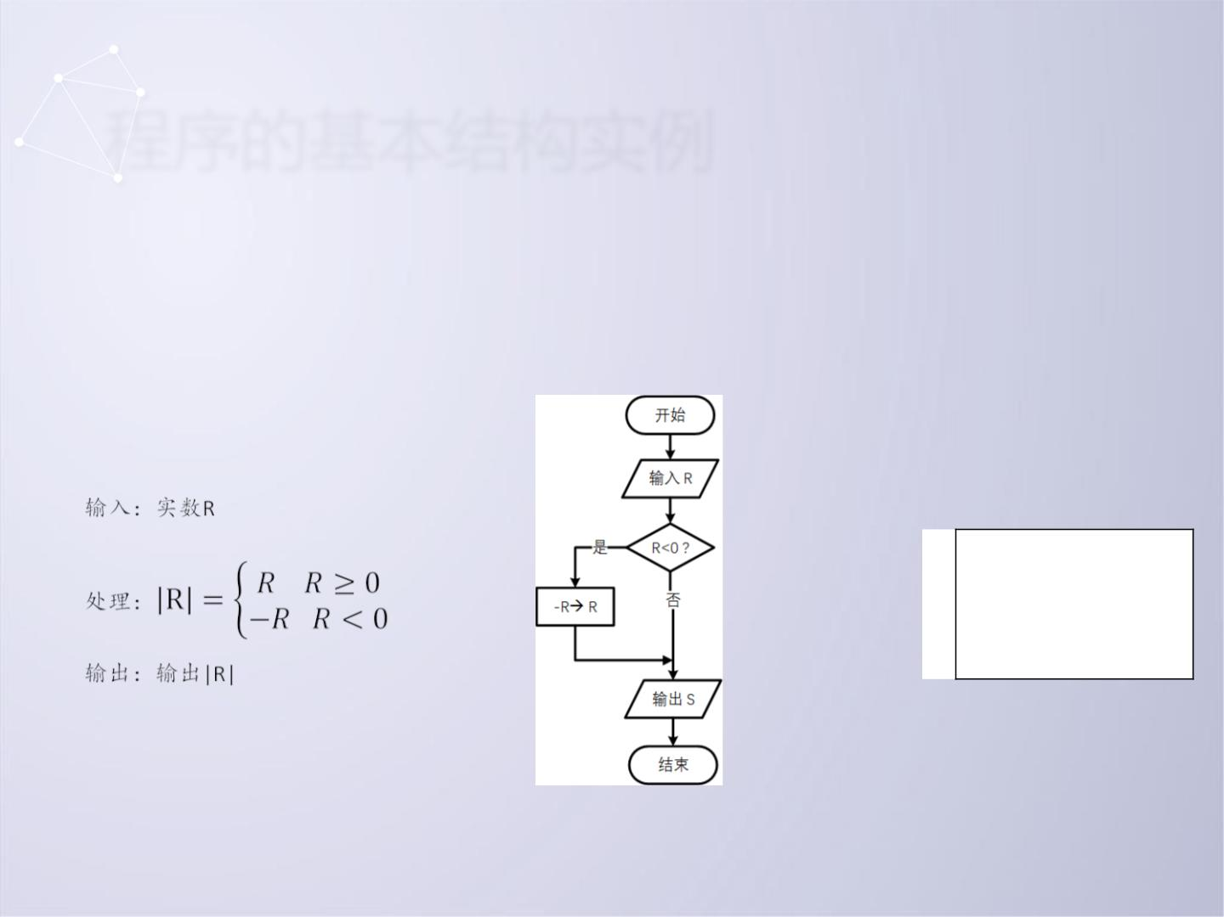
程序的基本结构实例
微实例4.2：实数绝对值的计算。
1
2
3
4
R = eval(input("输 入 实
数:"))
if (R < 0):
R = -R
print("绝对值",R)
(a) 问题IPO描述
(b) 流程图描述
(c) Python代码描述

Slide 12
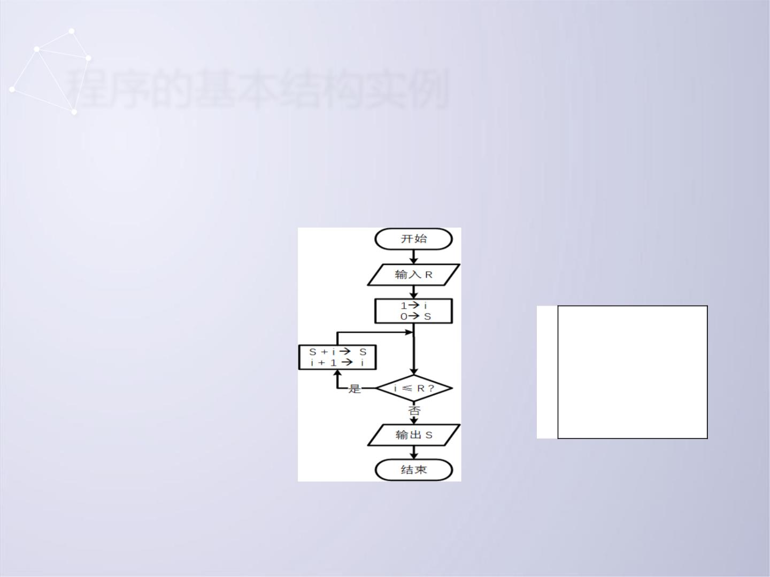
程序的基本结构实例
微实例4.3：整数累加。
输入：正整数R
1
2
3
4
5
6
R = eval(input("请输入正
整数:"))
处理：
i, S = 0, 0
S=1+2+3+…+R
while (i<=R):
S = S + i
输出：输出S
i = i + 1
print("累加求和",S)
(a) 问题IPO描述
(b) 流程图描述
(c) Python
代码描述

Slide 13

程序的基本结构实例
IPO描述主要用于区分程序的输入输出关系，重点在于结
构划分，算法主要采用自然语言描述
流程图描述侧重于描述算法的具体流程关系，流程图的
结构化关系相比自然语言描述更进一步，有助于阐述算
法的具体操作过程
Python代码描述是最终的程序产出，最为细致。

Slide 14
程序的分支结构

Slide 15

单分支结构: if语句
Python中if语句的语法格式如下：
if <条件>:
语句块
• 语句块是if条件满足后执行的一个或多个语句序列
• 语句块中语句通过与if所在行形成缩进表达包含关系
• if语句首先评估<条件>的结果值，如果结果为True，则
执行语句块里的语句序列，然后控制转向程序的下一条语
句。如果结果为False，语句块里的语句会被跳过。

Slide 16
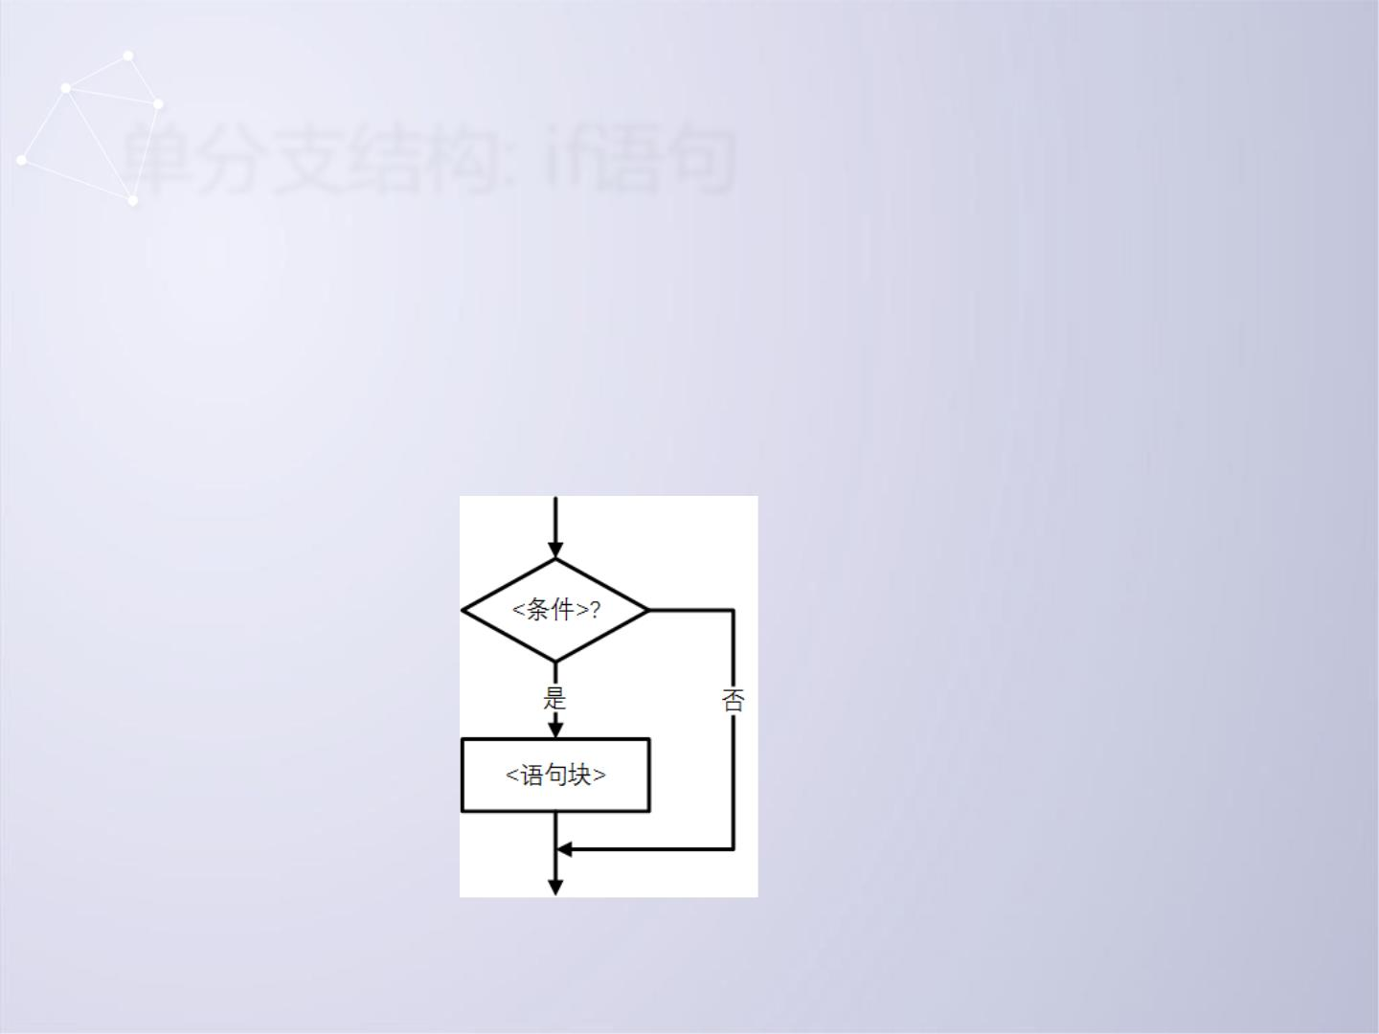
单分支结构: if语句
if语句中语句块执行与否依赖于条件判断。但无论什么情况
，控制都会转到if语句后与该语句同级别的下一条语句
if语句的控制流程图

Slide 17
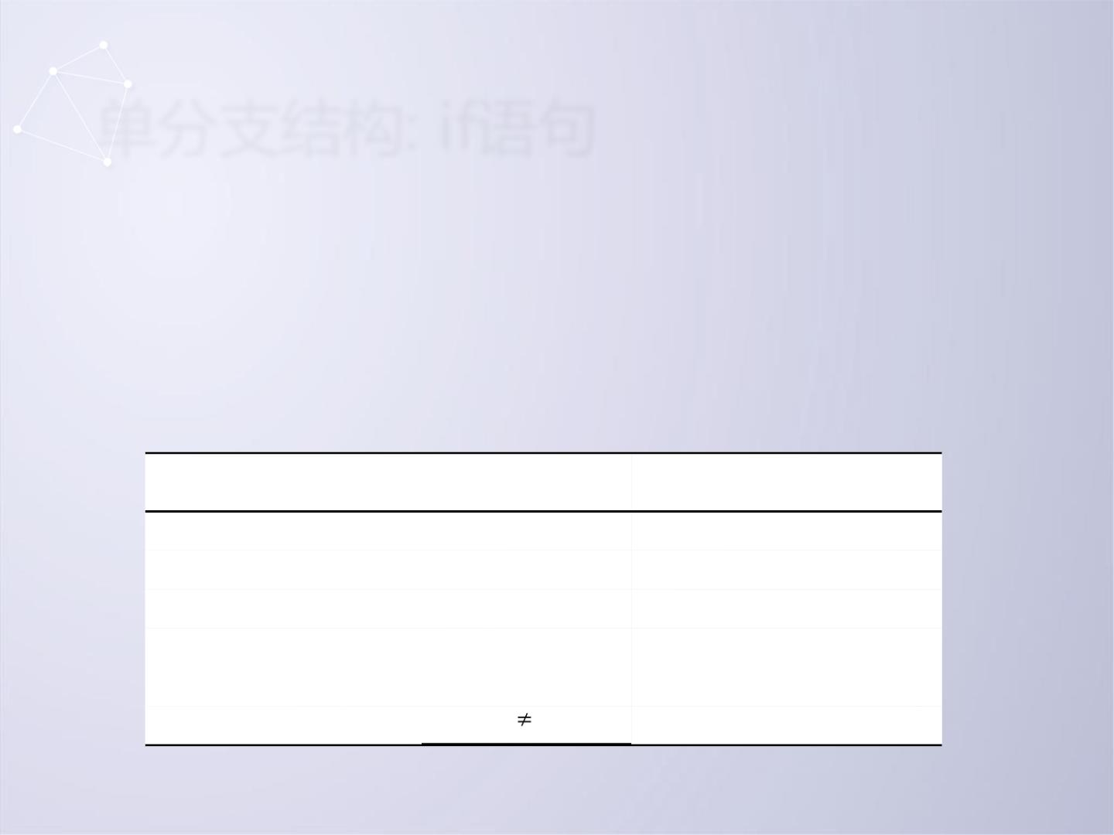
单分支结构: if语句
• if语中<条件>部分可以使用任何能够产生True或False的语句
• 形成判断条件最常见的方式是采用关系操作符
• Python语言共有6个关系操作符
操作符
<
数学符号
操作符含义
<
≤
≥
小于
小于等于
大于等于
大于
<=
>=
>
>
=
==
!=
等于
不等于

Slide 18

单分支结构: if语句
微实例4.4：PM 2.5空气质量提醒（1）
输入：接收外部输入PM2.5值
处理：
if PM2.5值 >= 75，打印空气污染警告
if 35 <= PM2.5值 < 75，打印空气污染警告
if PM2.5值 < 35，打印空气质量优，建议户外运动
输出：打印空气质量提醒
微实例
4.4
m4.4PM25Warning.py
1 PM = eval(input("请输入PM2.5数值: "))
2 if 0<= PM < 35:
3
print("空气优质，快去户外运动!")
4 if 35 <= PM <75:
5
print("空气良好，适度户外活动！")
6 if 75 <= PM:
7
print("空气污染，请小心！")

Slide 19

二分支结构: if-else语句
Python中if-else语句用来形成二分支结构，语法格式如下：
if <条件>:
<语句块1>
else:
<语句块2>
• <语句块1>是在if条件满足后执行的一个或多个语句序列
• <语句块2>是if条件不满足后执行的语句序列
• 二分支语句用于区分<条件>的两种可能True或者False
，分别形成执行路径

Slide 20
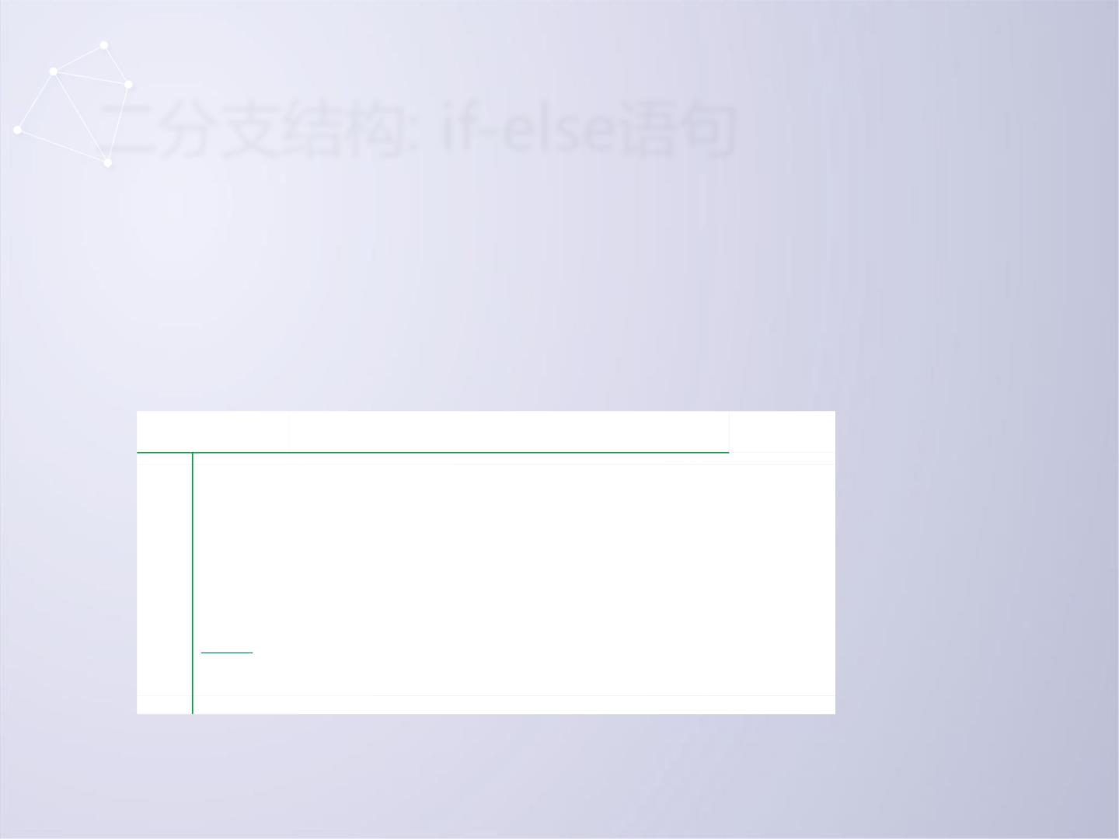
二分支结构: if-else语句
微实例4.5：PM 2.5空气质量提醒（2）
微实例4.5
m4.5PM25Warning.py
1 PM = eval(input("请输入PM2.5数值: "))
2 if PM >= 75:
3 print("空气存在污染，请小心！")
4 else：
5
print("空气没有污染，可以开展户外运动!")

Slide 21

二分支结构: if-else语句
二分支结构还有一种更简洁的表达方式，适合通过判断返
回特定值，语法格式如下：
<表达式1> if <条件> else <表达式2>
1 PM = eval(input("请输入PM2.5数值: "))
2 print("空气{}污染!".format("存在" if PM >= 75 else "没有"))

Slide 22
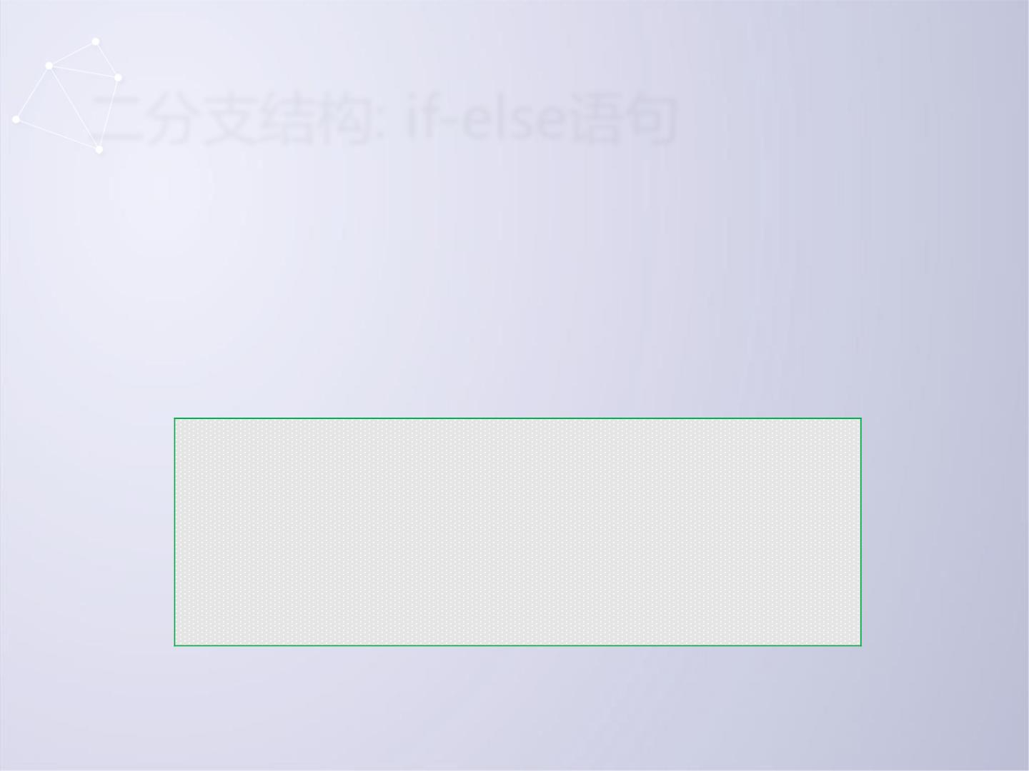
二分支结构: if-else语句
if…else的紧凑结构非常适合对特殊值处理的情况，如下：
>>>count = 2
>>>count if count!=0 else "不存在"
2
>>>count = 0
>>>count if count!=0 else "不存在"
"不存在"

Slide 23
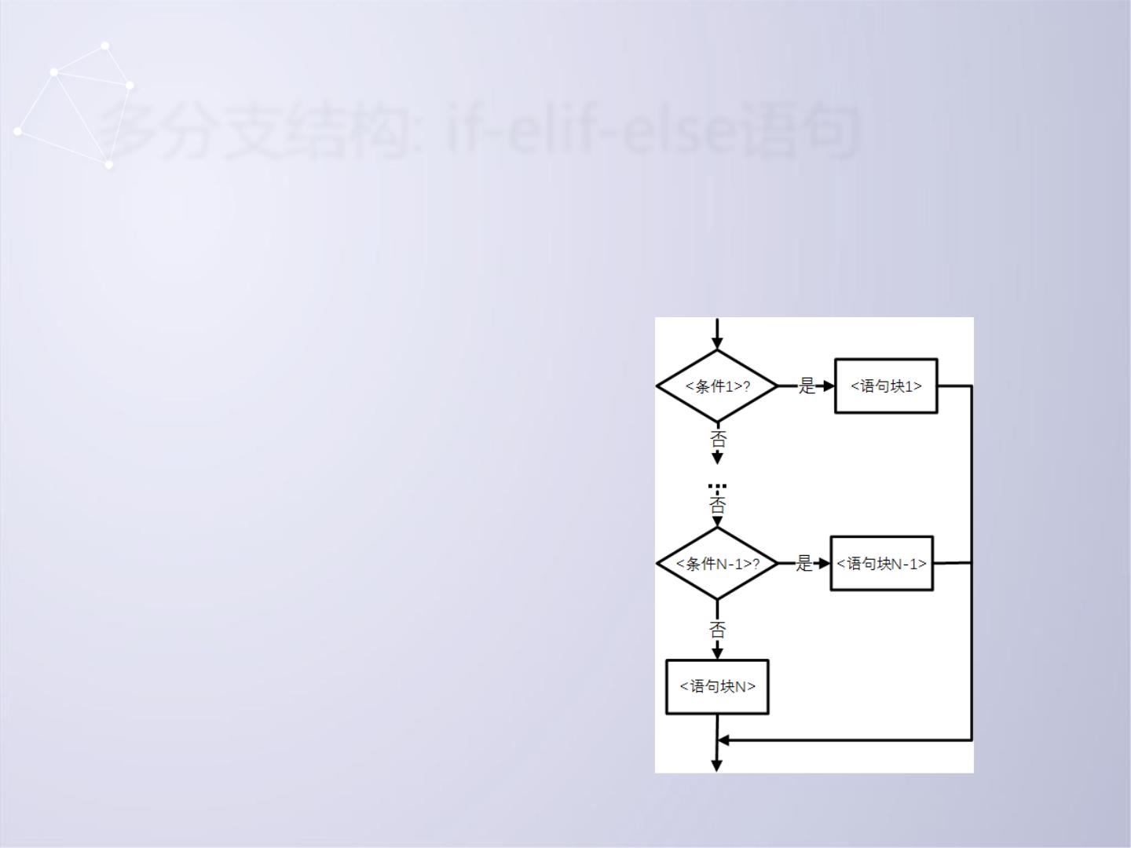
多分支结构: if-elif-else语句
Python的if-elif-else描述多分支结构，语句格式如下：
if <条件1>:
<语句块1>
elif <条件2>:
<语句块2>
...
else:
<语句块N>

Slide 24

多分支结构: if-elif-else语句
• 多分支结构是二分支结构的扩展，这种形式通常用
于设置同一个判断条件的多条执行路径。
• Python依次评估寻找第一个结果为True的条件，执
行该条件下的语句块，同时结束后跳过整个if-elif-
else结构，执行后面的语句。如果没有任何条件成
立，else下面的语句块被执行。else子句是可选的

Slide 25

多分支结构: if-elif-else语句
微实例4.4通过多条独立的if语句对同一个变量PM进行判
断，这种情况更适合多分支结构，改造后的代码如下
1 PM = eval(input("请输入PM2.5数值: "))
2 if 0<= PM < 35:
3 print("空气优质，快去户外运动!")
4 elif 35 <= PM <75:
5
print("空气良好，适度户外活动！")
6 else:
7 print("空气污染，请小心！")

Slide 26

身体质量指数BMI
BMI的定义如下：
BMI = 体重（kg）÷身高²（m²）
例如，一个人身高1.75米、体重75公斤，他的BMI值为24.49

Slide 27
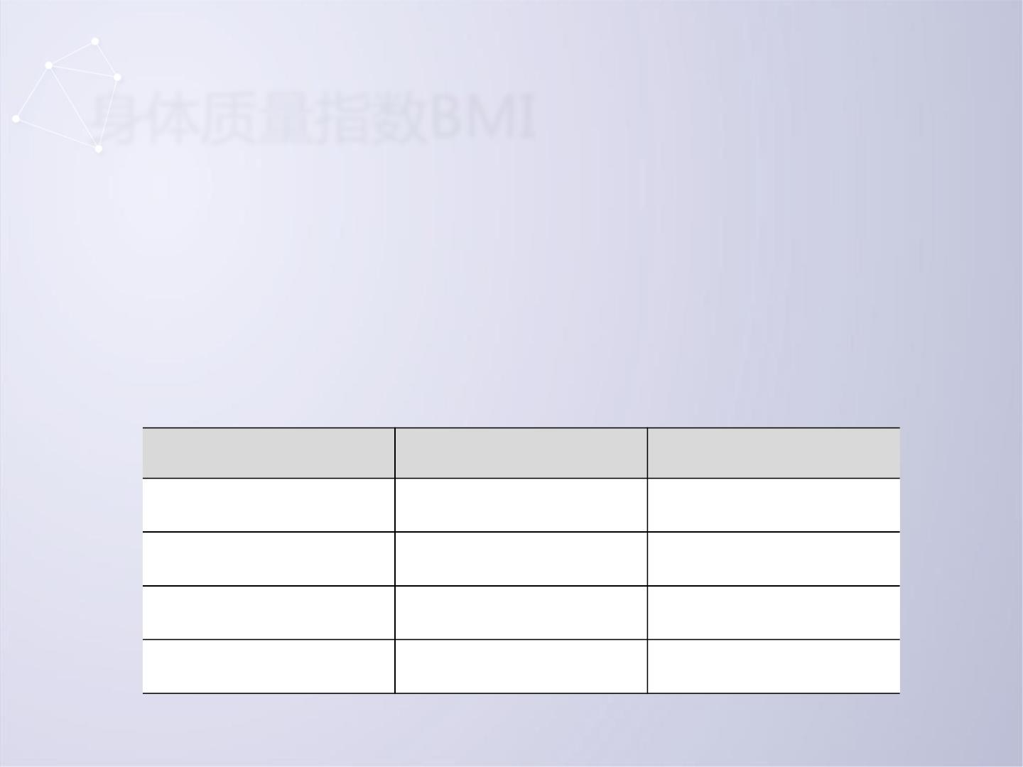
身体质量指数BMI
编写一个根据体重和身高计算BMI值的程序，并同时输出国际和
国内的BMI指标建议值
分类
偏瘦
正常
偏胖
肥胖
国际BMI值（kg/m²）
< 18.5
国内BMI值（kg/m²）
< 18.5
18.5 ~ 25
18.5 ~ 24
25 ~ 30
24 ~ 28
>= 30
>= 28

Slide 28

实例代码5.1
e5.1CalBMI.py
1 #e5.1CalBMI.py
2 height, weight = eval(input("请输入身高(米)和体重\
(公斤)[逗号隔开]: "))
3 bmi = weight / pow(height, 2)
4 print("BMI数值为：{:.2f}".format(bmi))
5 wto, dom = "", ""
6 if bmi < 18.5: # WTO标准
wto = "偏瘦"
8 elif bmi < 25: # 18.5 <= bmi < 25
wto = "正常"
10 elif bmi < 30: # 25 <= bmi < 30
11 wto = "偏胖"
12 else:
7
9
>>>
请输入身高(米)和体重(公
斤)[逗号隔开]: 1.75, 75
BMI数值为：24.49
BMI指标为:国际'正常', 国内'
偏胖'
13
wto = "肥胖"
14 if bmi < 18.5: # 我国卫生部标准
dom = "偏瘦"
15
16 elif bmi < 24: # 18.5 <= bmi < 24
17 dom = "正常"
18 elif bmi < 28: # 24 <= bmi < 28
19 dom = "偏胖"
20 else:
21
dom = "肥胖"
22 print("BMI指标为:国际'{0}', 国内'{1}'".format(wto, dom))

Slide 29

实例代码5.2
e5.2CalBMI.py
1 #e5.2CalBMI.py
2 height, weight = eval(input("请输入身高(米)和体重\
(公斤)[逗号隔开]: "))
3 bmi = weight / pow(height, 2)
4 print("BMI数值为：{:.2f}".format(bmi))
5 wto, dom = "", ""
6 if bmi < 18.5:
wto, dom = "偏瘦", "偏瘦"
8 elif 18.5 <= bmi < 24:
wto, dom = "正常", "正常"
10 elif 24 <= bmi < 25:
7
9
11
wto, dom = "正常", "偏胖"
12 elif 25 <= bmi < 28:
13
wto, dom = "偏胖", "偏胖"
14 elif 28 <= bmi < 30:
15
wto, dom = "偏胖", "肥胖"
16 else:
17 wto, dom = "肥胖", "肥胖"
18 print("BMI指标为:国际'{0}', 国内'{1}'".format(wto, dom))

Slide 30
程序的循环结构

Slide 31

遍历循环: for语句
遍历循环：
根据循环执行次数的确定性，循环可以分为确定次数循
环和非确定次数循环。确定次数循环指循环体对循环次数
有明确的定义，循环次数采用遍历结构中元素个数来体现
Python通过保留字for实现“遍历循环” ：
for <循环变量> in <遍历结构>:
<语句块>

Slide 32

遍历循环: for语句
遍历结构可以是字符串、文件、组合数据类型或range()函数：
循环N次
遍历文件fi的每一行
for line in fi:
<语句块>
遍历字符串s
for c in s:
<语句块>
遍历列表ls
for i in range(N):
<语句块>
for item in ls:
<语句块>
遍历循环还有一种扩展模式，使用方法如下：
for <循环变量> in <遍历结构>:
<语句块1>
else:
<语句块2>

Slide 33
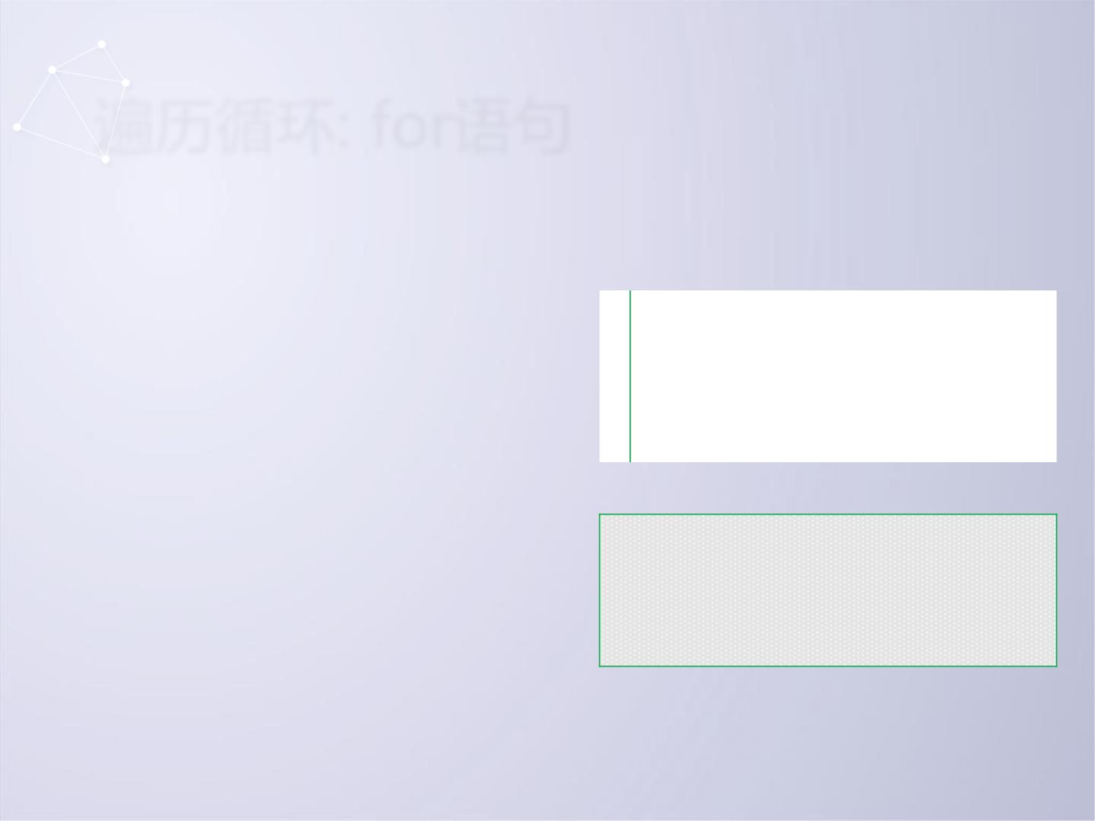
遍历循环: for语句
• 当for循环正常执行之后，程
序会继续执行else语句中内容
。else语句只在循环正常执行
之后才执行并结束，
1 for s in "BIT":
2
print("循环进行中: " + s)
3 else:
4
s = "循环正常结束"
5 print(s)
>>>
• 因此，可以在<语句块2>中放
置判断循环执行情况的语句。
循环进行中: B
循环进行中: I
循环进行中: T
循环正常结束

Slide 34

无限循环: while语句
无限循环：
•无限循环一直保持循环操作直到特定循环条件不被满足才
结束，不需要提前知道确定循环次数。
•Python通过保留字while实现无限循环，使用方法如下：
while <条件>:
<语句块>语句块

Slide 35
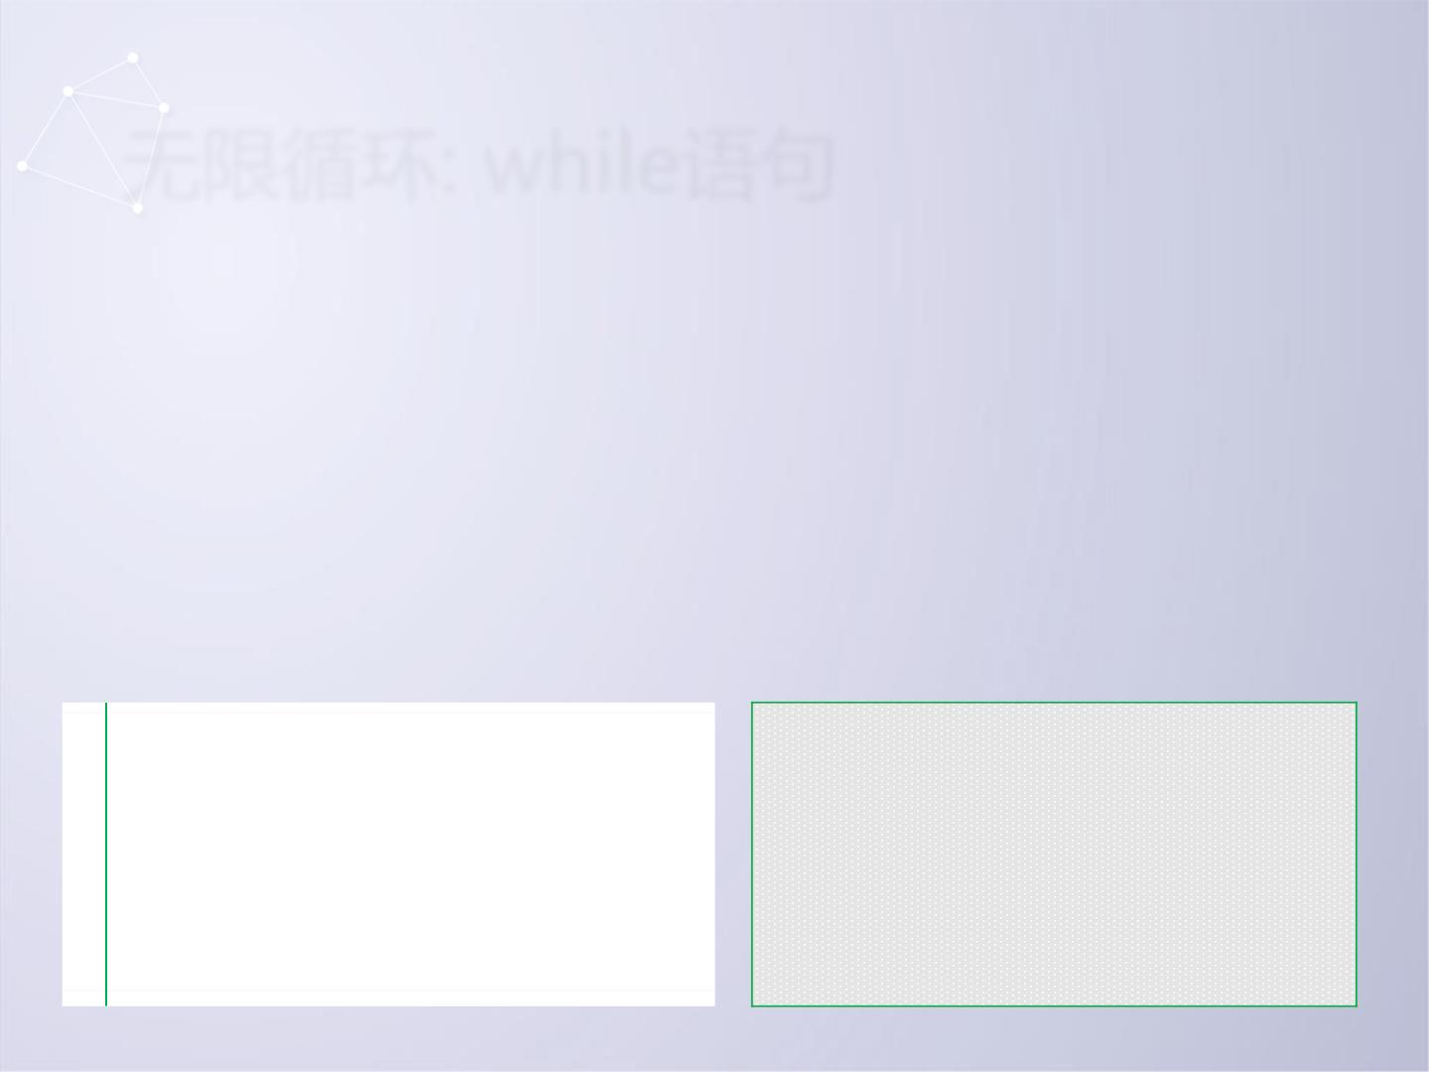
无限循环: while语句
• 无限循环也有一种使用保留字else的扩展模式：
while <条件>:
<语句块1>
else:
<语句块2>
1 s, idx = "BIT", 0
2 while idx < len(s):
>>>
循环进行中: B
循环进行中: I
循环进行中: T
循环正常结束
3
4
print("循环进行中: " + s[idx])
idx += 1
5 else:
6
s = "循环正常结束"
7 print(s)

Slide 36
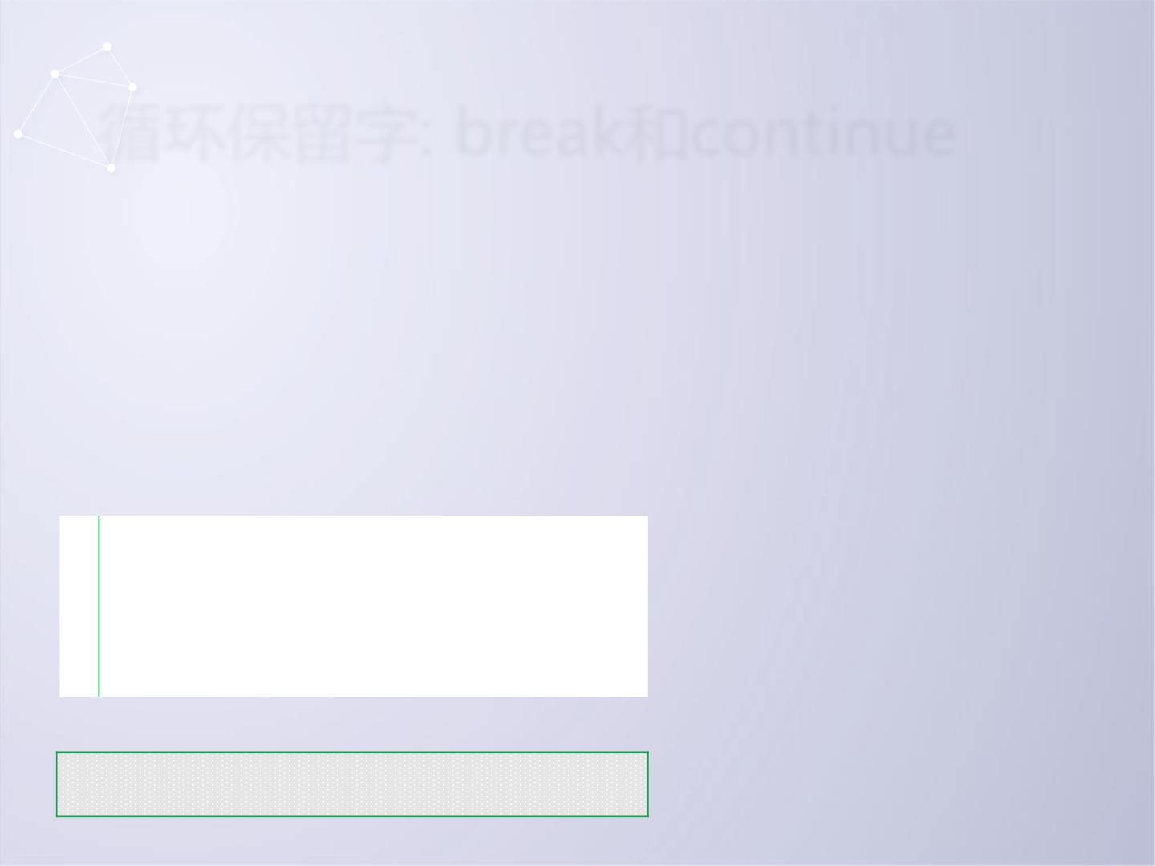
循环保留字: break和continue
• 循环结构有两个辅助保留字：break和continue，它们用来
辅助控制循环执行
• break用来跳出最内层for或while循环，脱离该循环后程序从
循环后代码继续执行
其中，break语句跳出了
1 for s in "BIT":
2
3
4
5
for i in range(10):
最内层for循环，但仍然
继续执行外层循环。每个
break语句只有能力跳出
当前层次循环
print(s, end="")
if s=="I":
break
>>>
BBBBBBBBBBITTTTTTTTTT

Slide 37
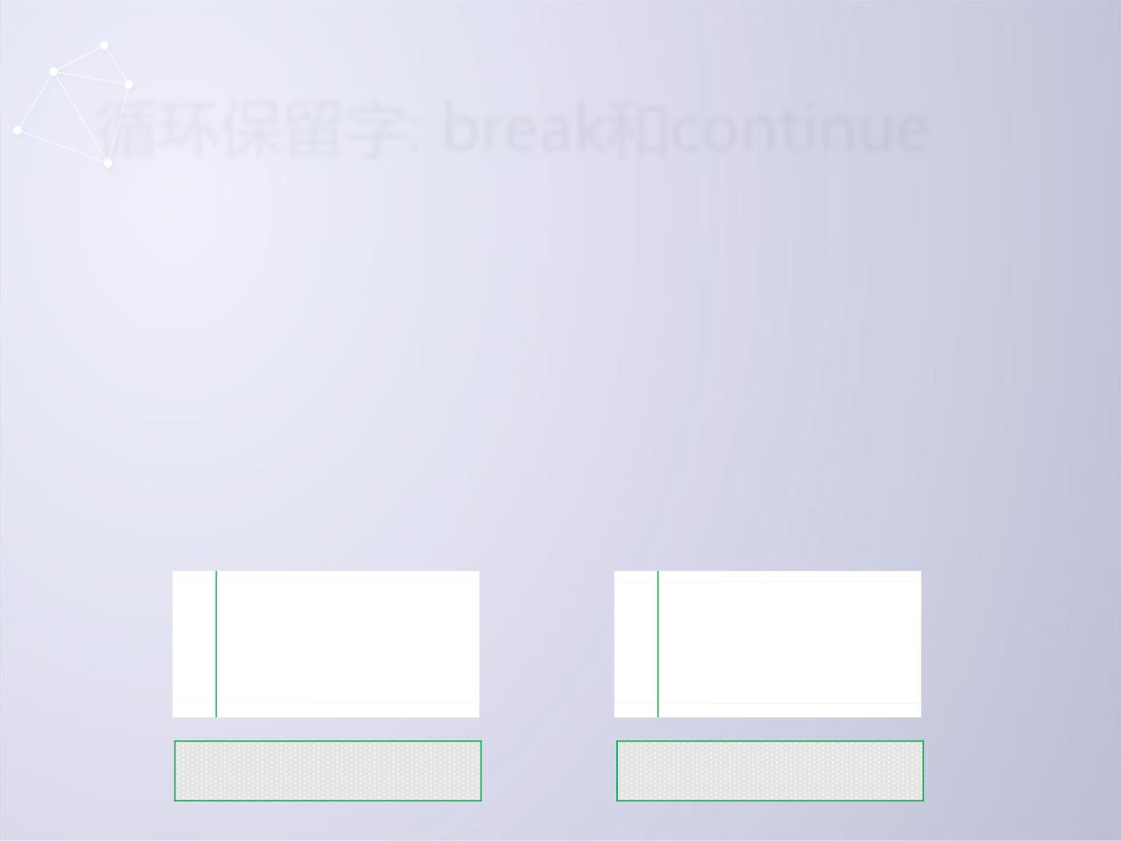
循环保留字: break和continue
• continue用来结束当前当次循环，即跳出循环体中下面尚
未执行的语句，但不跳出当前循环。
• 对于while循环，继续求解循环条件。而对于for循环，程
序流程接着遍历循环列表
• 对比continue和break语句，如下
1 for s in "PYTHON":
1 for s in "PYTHON":
2
3
4
if s=="T":
2
3
4
if s=="T":
break
continue
print(s, end="")
print(s, end="")
>>>
>>>
PYHON
PY

Slide 38
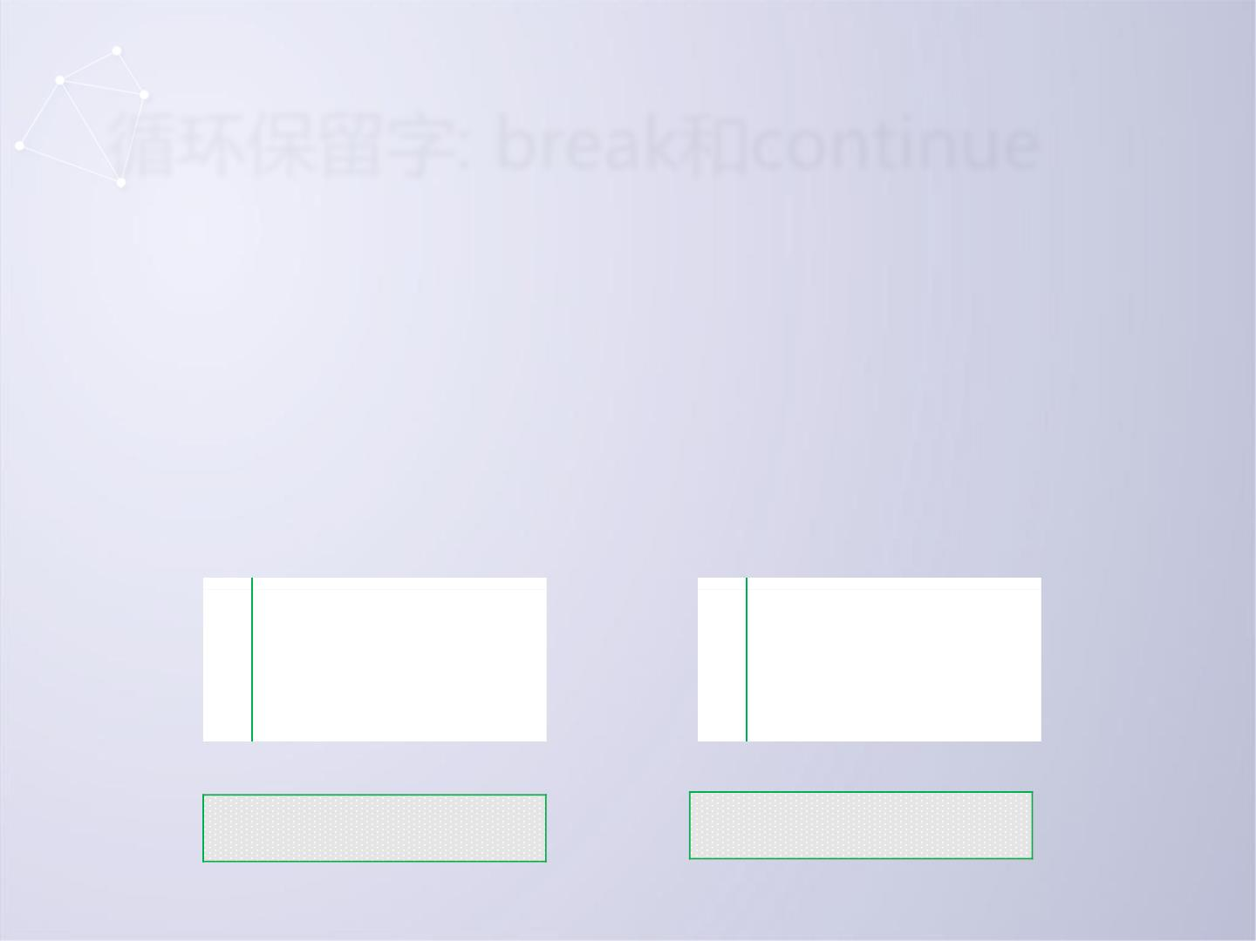
循环保留字: break和continue
continue语句和break语句的区别是：
•continue语句只结束本次循环，而不终止整个循环的执行。
•break语句则是结束整个循环过程，不再判断执行循环的条件
是否成立
1 for s in "PYTHON":
1 for s in "PYTHON":
2
3
4
if s=="T":
2
3
4
if s=="T":
break
continue
print(s, end="")
print(s, end="")
>>>
>>>
PYHON
PY

Slide 39
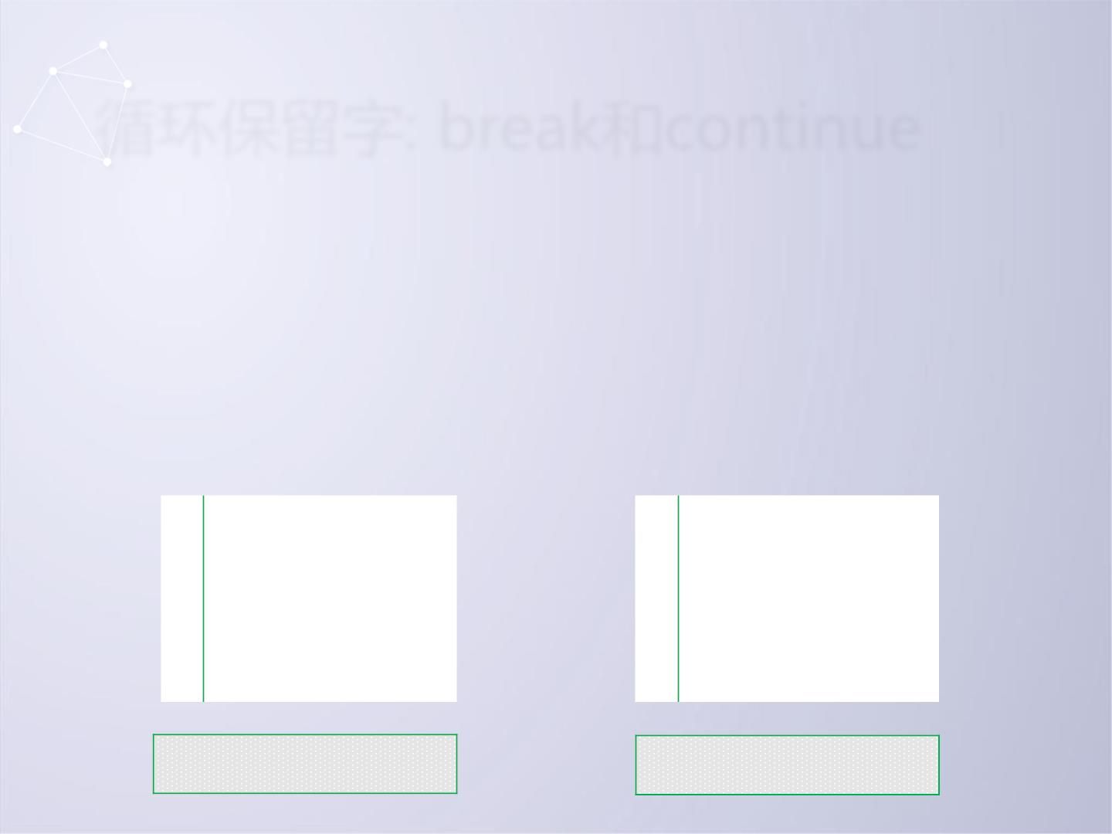
循环保留字: break和continue
• for循环和while循环中都存在一个else扩展用法。
• else中的语句块只在一种条件下执行，即for循环正常遍历了
所有内容没有因为break或return而退出。
• continue保留字对else没有影响。看下面两个例子
1 for s in "PYTHON":
1 for s in "PYTHON":
2
3
if s=="T":
continue
2
3
if s=="T":
break
4 print(s, end="")
5 else:
4 print(s, end="")
5 else:
6
print("正常退出")
6 print("正常退出")
>>>
>>>
PY
PYHON正常退出

Slide 40
random库的使用

Slide 41

random库概述
• 随机数在计算机应用中十分常见，Python内置的random库
主要用于产生各种分布的伪随机数序列。random库采用梅
森旋转算法（Mersenne twister）生成伪随机数序列，可用
于除随机性要求更高的加解密算法外的大多数工程应用。
• 使用random库主要目的是生成随机数，因此，读者只需要
查阅该库的随机数生成函数，找到符合使用场景的函数使用
即可。这个库提供了不同类型的随机数函数，所有函数都是
基于最基本的random.random()函数扩展而来。

Slide 42
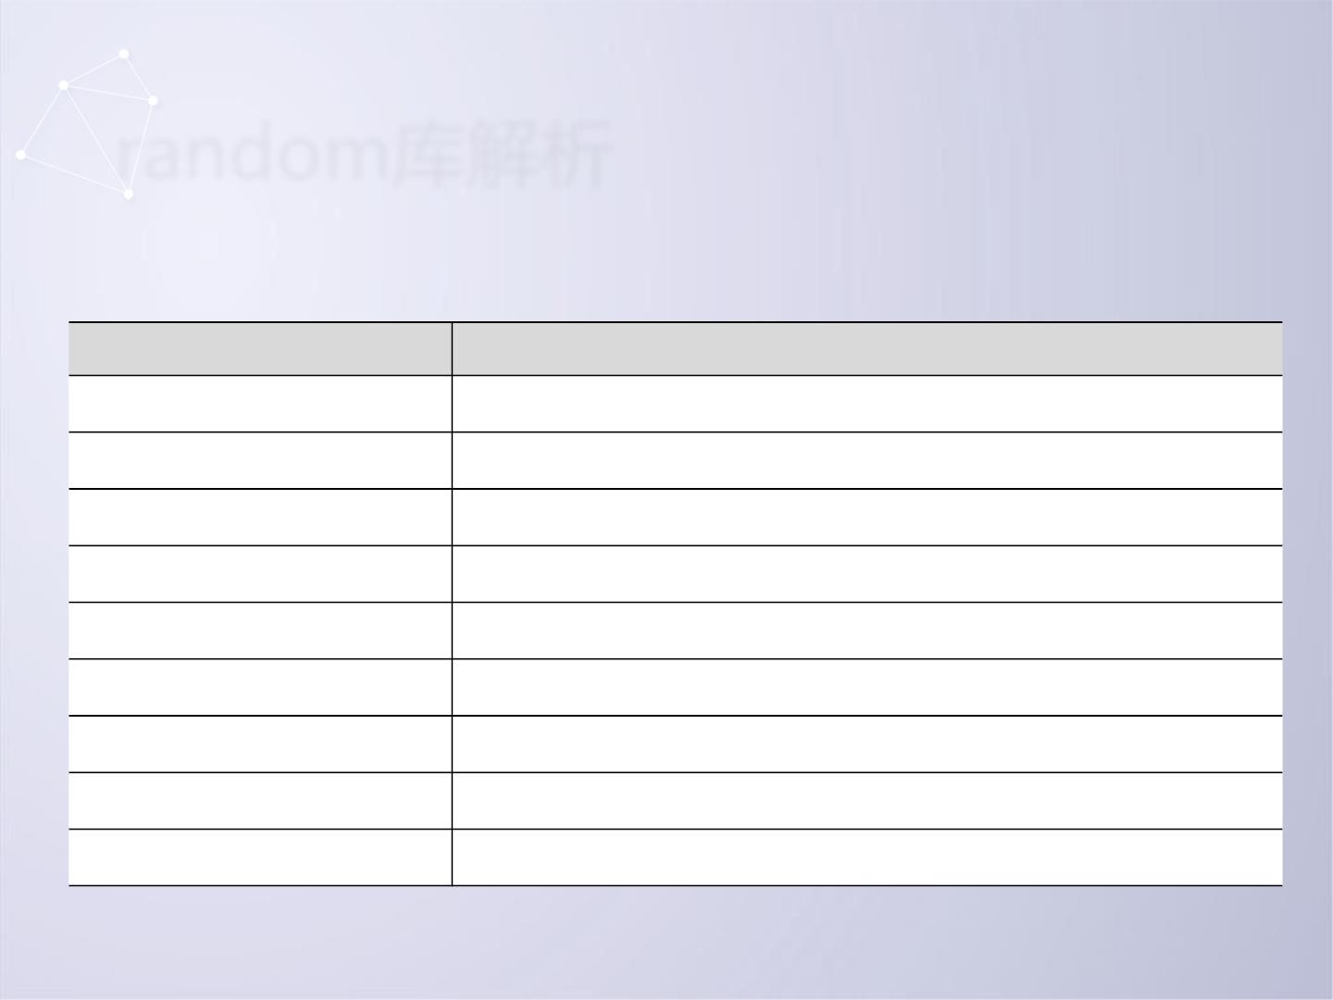
random库解析
函数
描述
seed(a=None)
random()
初始化随机数种子，默认值为当前系统时间
生成一个[0.0, 1.0)之间的随机小数
生成一个[a,b]之间的整数
randint(a, b)
getrandbits(k)
生成一个k比特长度的随机整数
randrange(start, stop[, step]) 生成一个[start, stop)之间以step为步数的随机整数
uniform(a, b)
choice(seq)
生成一个[a, b]之间的随机小数
从序列类型(例如：列表)中随机返回一个元素
将序列类型中元素随机排列，返回打乱后的序列
从pop类型中随机选取k个元素，以列表类型返回
shuffle(seq)
sample(pop, k)

Slide 43
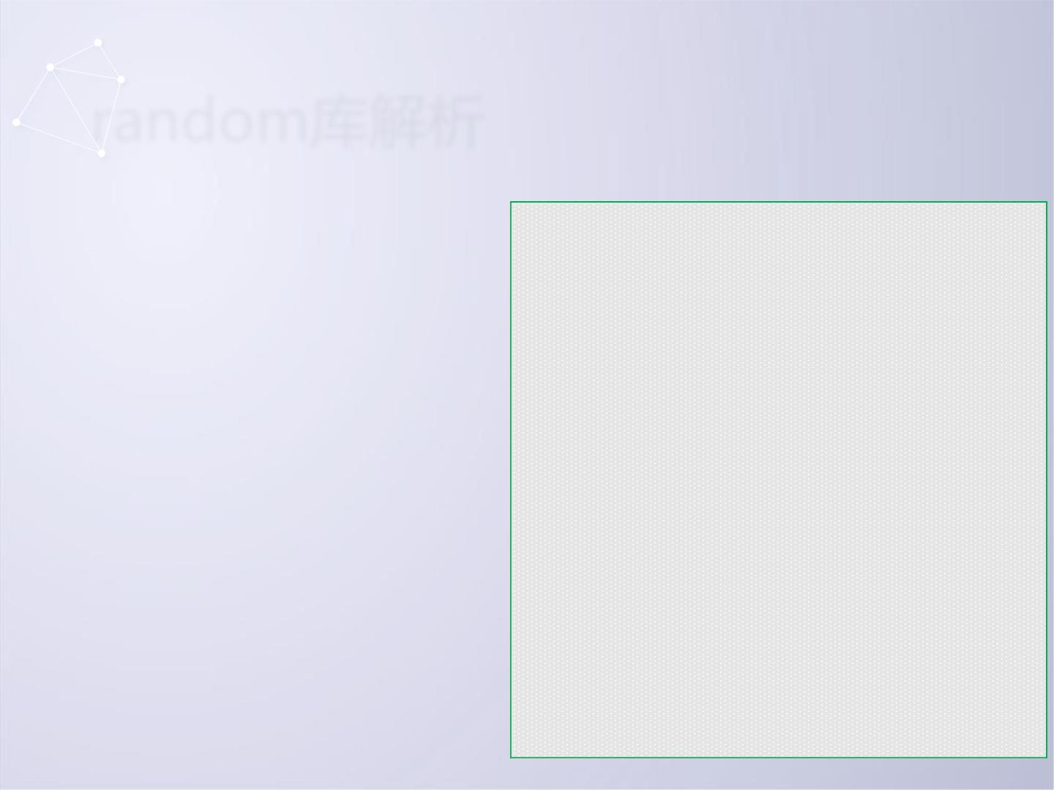
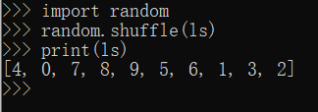
random库解析
>>>from random import *
对random库的引用方法与
math库一样，采用下面两种
方式实现：
>>>random()
0.2922089114412476
>>>uniform(1,10)
1.5913082783598524
>>>uniform(1,20)
7
>>>randrange(0,100,4) #从0开始到100以4递增的
元素中随机返回
96
import random 或
>>>choice(range(100))
97
from random import *
>>>ls = list(range(10))
>>>print(ls)
[0, 1, 2, 3, 4, 5, 6, 7, 8, 9]
>>>shuffle(ls)
>>>print(ls)
[5,8,4,7,6,9,3,0,2,10, 1, 2, 3, 4, 5, 6, 7,
8, 9]

Slide 44

random库解析
生成随机数之前可以通过seed()函数指定随机数种子，随机
种子一般是一个整数，只要种子相同，每次生成的随机数序
列也相同。这种情况便于测试和同步数据
>>>seed(125) # 随机种子赋值125
>>>"{}.{}.{}".format(randint(1,10),randint(1,10),randint(1,10))
'4.4.10'
>>>"{}.{}.{}".format(randint(1,10),randint(1,10),randint(1,10))
'5.10.3'
>>>seed(125) # 再次给随机种子赋值125
>>>"{}.{}.{}".format(randint(1,10),randint(1,10),randint(1,10))
'4.4.10'

Slide 45
π的计算

Slide 46

π的计算
• π（圆周率）是一个无理数，即无限不循环小数。精确求
解圆周率π是几何学、物理学和很多工程学科的关键。
• 对π的精确求解曾经是数学历史上一直难以解决的问题之
一，因为π无法用任何精确公式表示，在电子计算机出现
以前，π只能通过一些近似公式的求解得到，直到1948年
，人类才以人工计算方式得到π的808位精确小数。

Slide 47
π的计算
随着计算机的出现，数学家找到了另类求解π的另类
方法：蒙特卡罗（Monte Carlo）方法，又称随机抽样或统
计试验方法。当所要求解的问题是某种事件出现的概率，或
者是某个随机变量的期望值时，它们可以通过某种“试验”
的方法，得到这种事件出现的频率，或者这个随机变数的平
均值，并用它们作为问题的解。这就是蒙特卡罗方法的基本
思想。

Slide 48
π的计算
应用蒙特卡罗方法求解π的基本步骤如下：
• 随机向单位正方形和圆结构，抛洒大量“飞镖”点
• 计算每个点到圆心的距离从而判断该点在圆内或者圆外
• 用圆内的点数除以总点数就是π/4值。
随机点数量越大，越充分覆盖整个图形，计算得到的π值越精
确。实际上，这个方法的思想是利用离散点值表示图形的面
积，通过面积比例来求解π值。

Slide 49
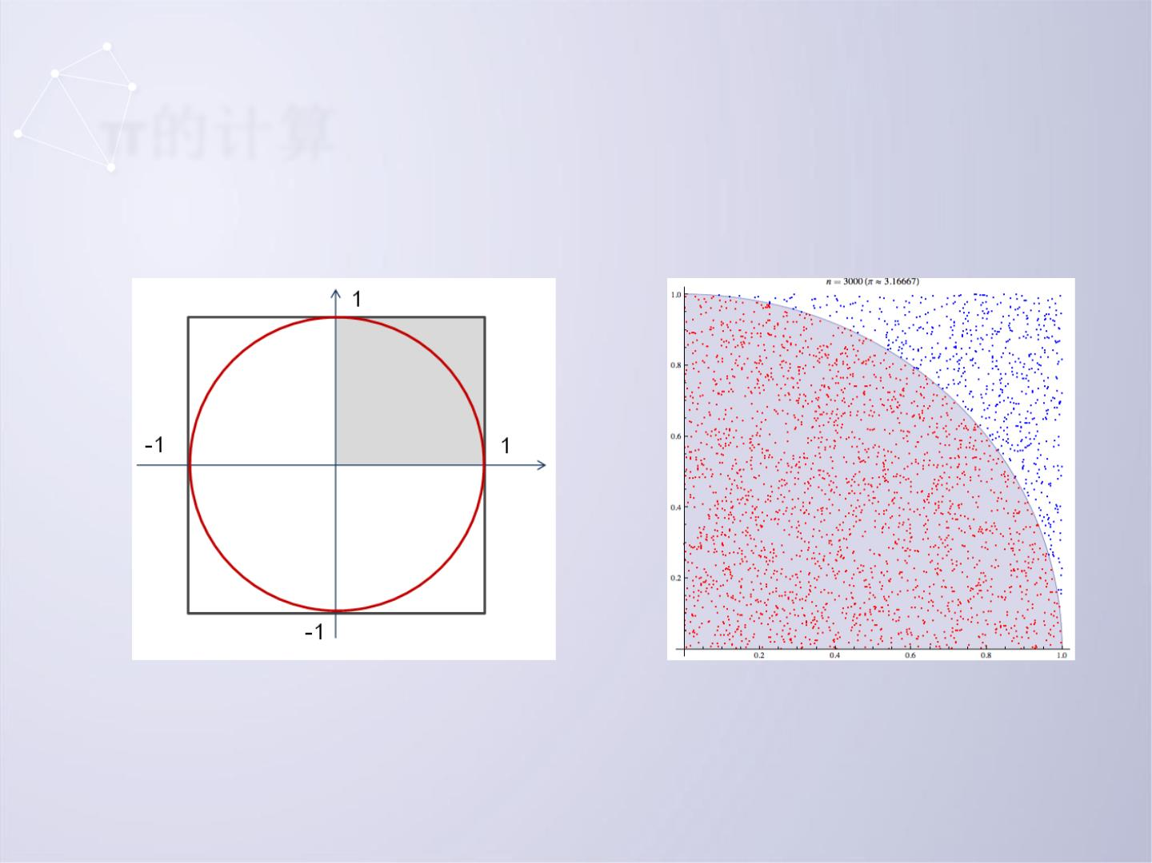
π的计算
计算π使用的正方形和圆结构
计算π使用的1/4区域和抛点过程

Slide 50
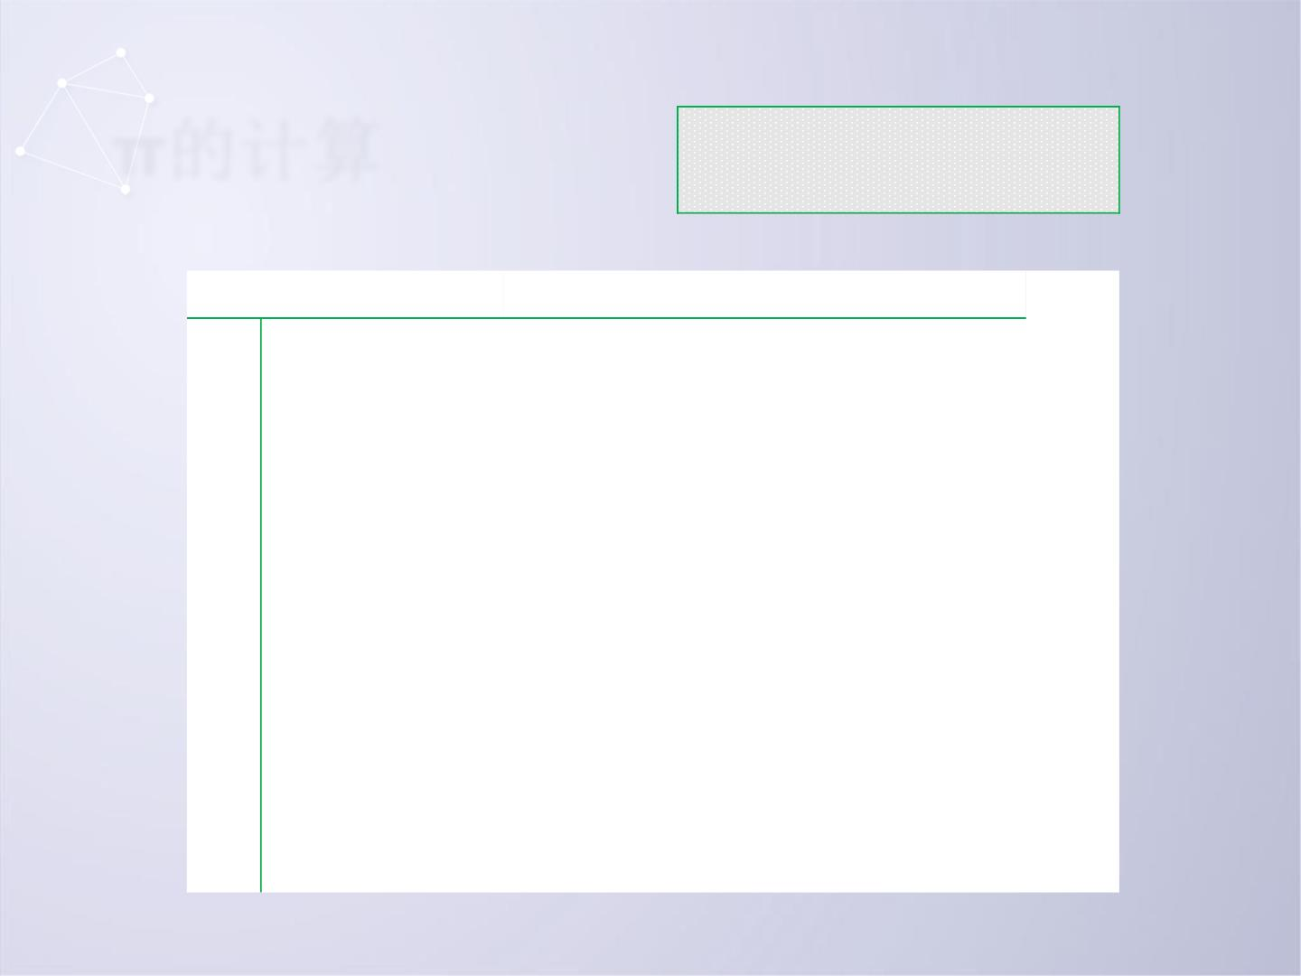
π的计算
>>>
Pi值是3.144.
运行时间是: 0.016477s
实例代码6.1
e6.1CalPi.py
1 #e6.1CalPi.py
2 from random import random
3 from math import sqrt
4 from time import clock
5 DARTS = 10000
6
7
hits = 0.0
clock()
8
for i in range(1, DARTS+1):
x, y = random(), random()
dist = sqrt(x ** 2 + y ** 2)
if dist <= 1.0:
hits = hits + 1
pi = 4 * (hits/DARTS)
9
10
11
12
13
14 print("Pi值是{}.".format(pi))
print("运行时间是: {:5.5}s".format(clock()))
15

Slide 51
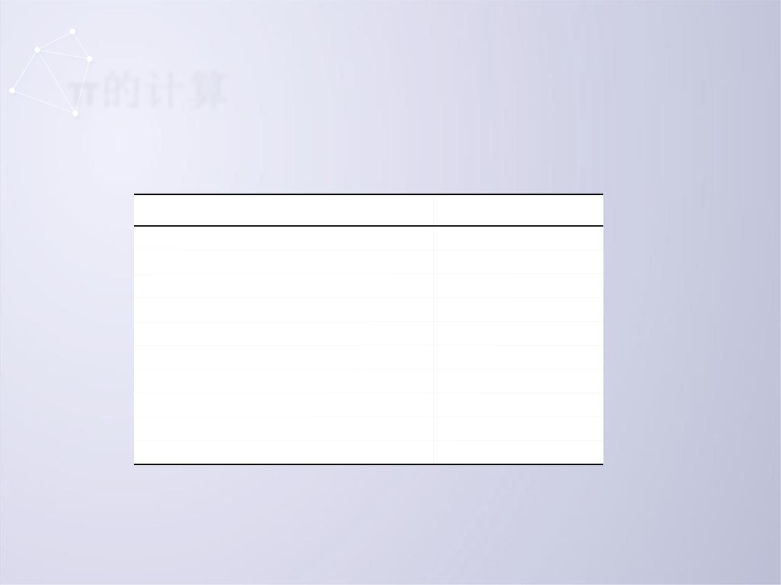
π的计算
DARTS
π
运行时间
2¹⁰
2¹¹
2¹²
2¹³
2¹⁴
2¹⁵
2¹⁶
2¹⁸
2²⁰
2²⁵
3.109375
3.138671
0.011s
0.012s
0.014s
0.018s
0.030s
0.049s
0.116s
0.363s
1.255s
40.13s
3.150390
3.143554
3.141357
3.147827
3.141967
3.144577
3.1426696777
3.1416978836
不同抛点数产生的精度和运行时间

Slide 52
异常处理机制

Slide 53
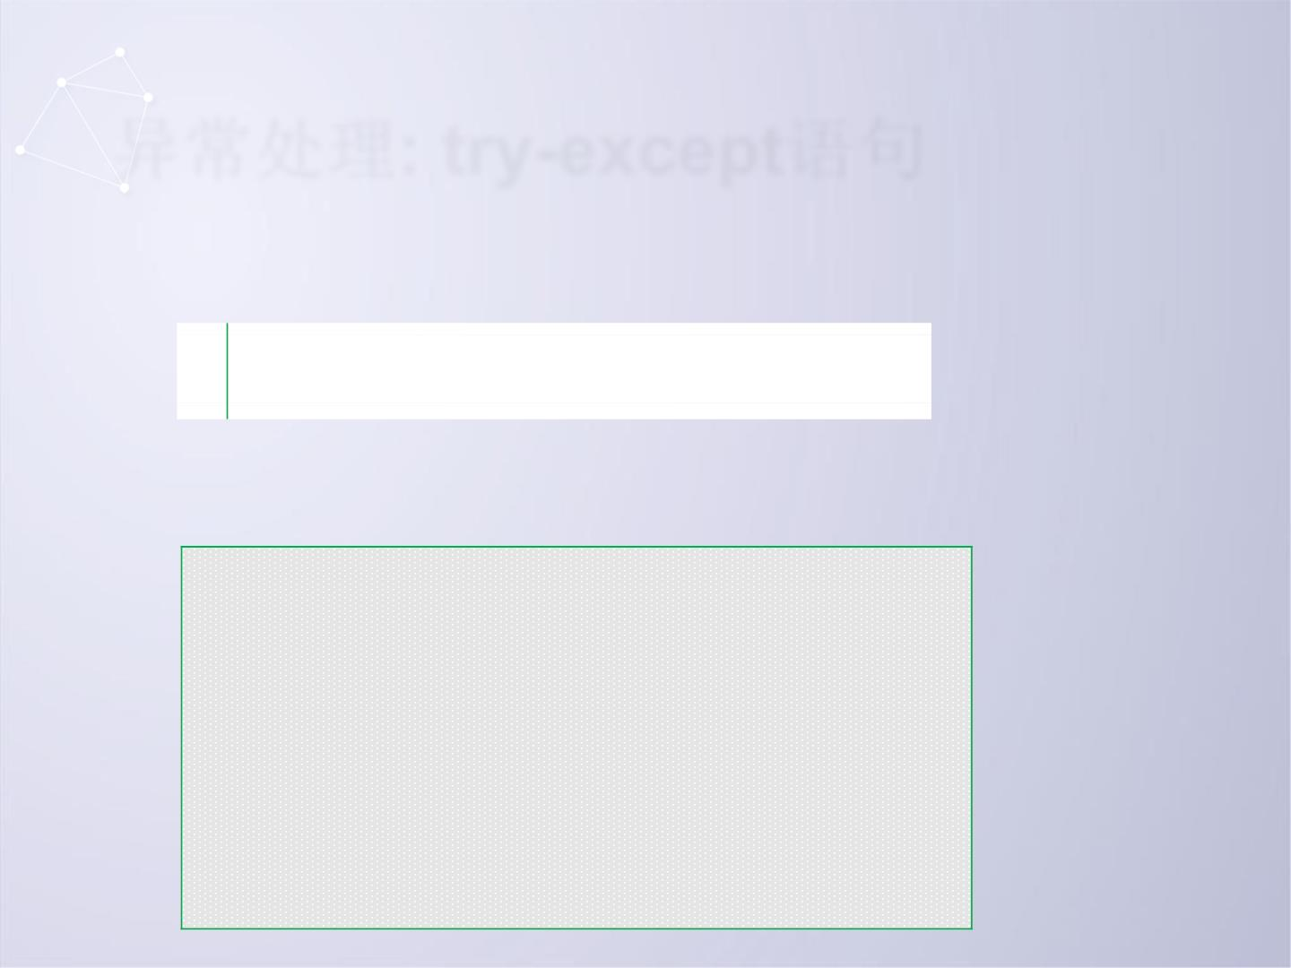
异常处理: try-except语句
观察下面这段小程序：
1 num = eval(input("请输入一个整数: "))
2 print(num**2)
当用户输入的不是数字呢？
>>>
请输入一个整数: 100
10000
>>>
请输入一个整数: NO
Traceback (most recent call last):
File "D:/PythonPL/echoInt.py", line 1, in <module>
num = eval(input("请输入一个整数: "))
File "<string>", line 1, in <module>
NameError: name 'No' is not defined

Slide 54
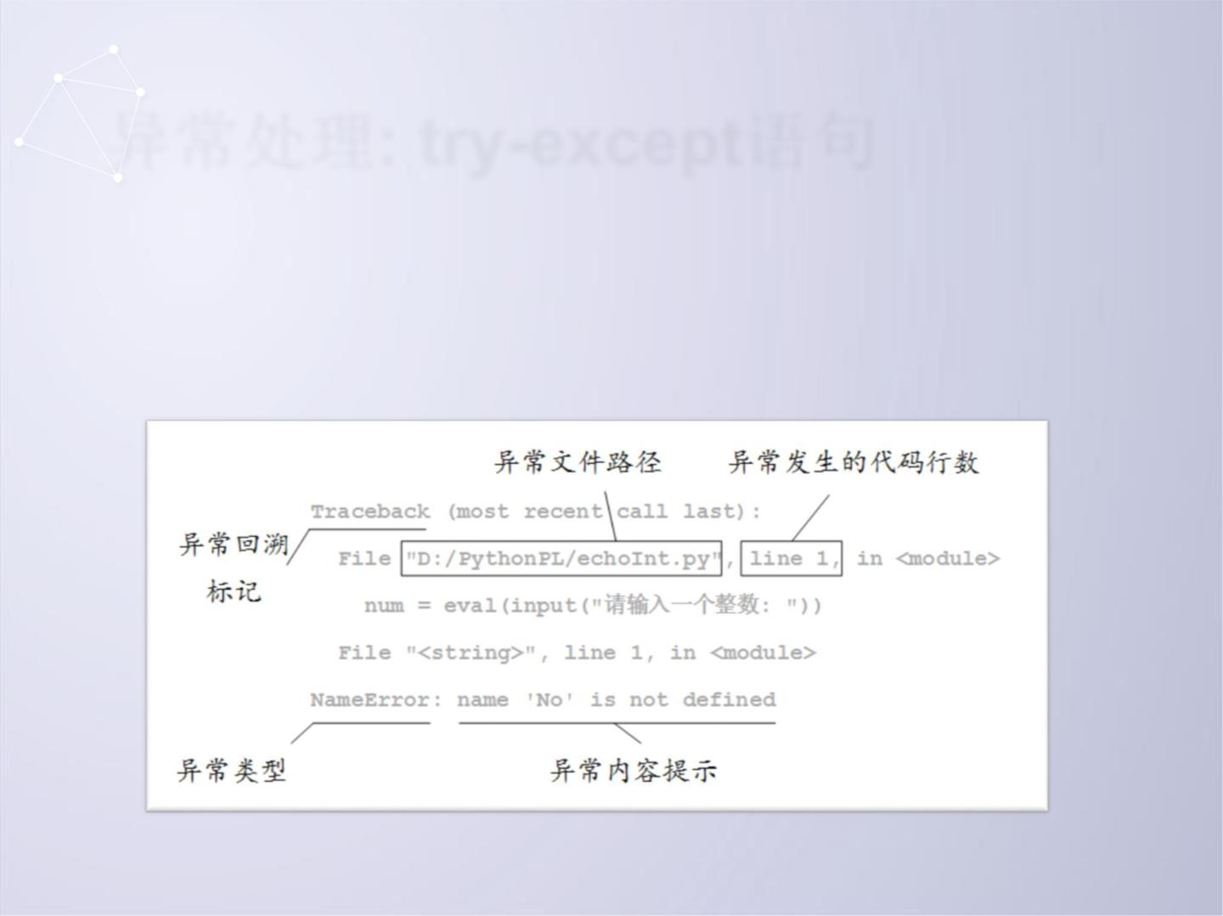
异常处理: try-except语句
Python解释器返回了异常信息，同时程序退出

Slide 55

异常处理: try-except语句
• Python异常信息中最重要的部分是异常类型，它表明了发
生异常的原因，也是程序处理异常的依据。
• Python使用try-except语句实现异常处理，基本的语法格
式如下：
try:
<语句块1>
except <异常类型>:
<语句块2>

Slide 56
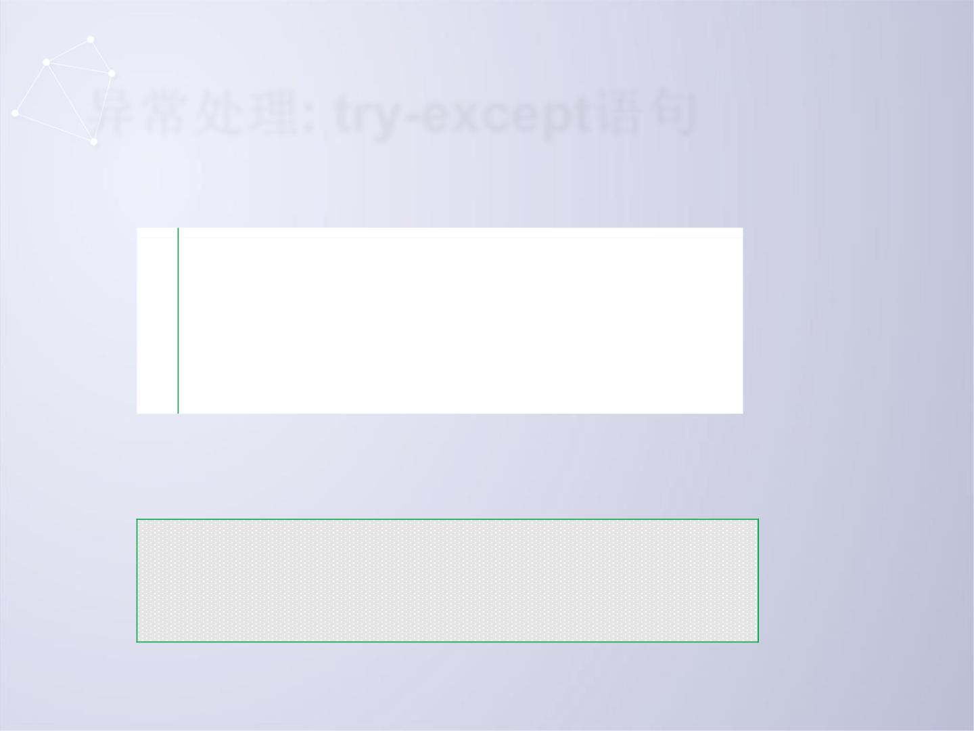
异常处理: try-except语句
try:
1
2
num = eval(input("请输入一个整数: "))
print(num**2)
except NameError:
print("输入错误，请输入一个整数!")
该程序执行效果如下：
>>>
请输入一个整数: NO
输入错误，请输入一个整数!

Slide 57

异常的高级用法
• try-except语句可以支持多个except语句，语法格式如下：
try:
<语句块1>
except <异常类型1>:
<语句块2>
….
except <异常类型N>:
<语句块N+1>
except:
<语句块N+2>

Slide 58

异常的高级用法
• 最后一个except语句没有指定任何类型，表示它对应的语
句块可以处理所有其他异常。这个过程与if-elif-else语句
类似，是分支结构的一种表达方式，一段代码如下
1 try:
2
3
4
alp = "ABCDEFGHIJKLMNOPQRSTUVWXYZ"
idx = eval(input("请输入一个整数: "))
print(alp[idx])
5 except NameError:
6
print("输入错误，请输入一个整数!")
7 except:
8
print("其他错误")

Slide 59
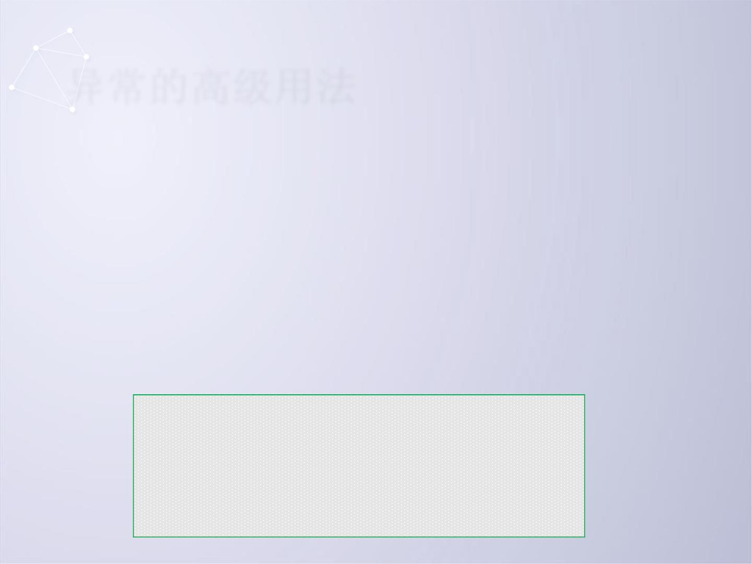
异常的高级用法
该程序将用户输入的数字作为索引从字符串alp中返回一个
字符，当用户输入非整数字符时，except NameError异常
被捕获到，提示升用户输入类型错误，当用户输入数字不在
01到26之间时，异常被except捕获，程序打印其他错误
信息，执行过程和结果如 下：
>>>
请输入一个整数: NO
输入错误，请输入一个整数!
>>>
请输入一个整数: 100
其他错误

Slide 60
异常的高级用法
除了try和except保留字外，异常语句还可以与else和
finally保留字配合使用，语法格式如下：
try:
<语句块1>
except <异常类型1>:
<语句块2>
else:
<语句块3>
finally:
<语句块4>

Slide 61
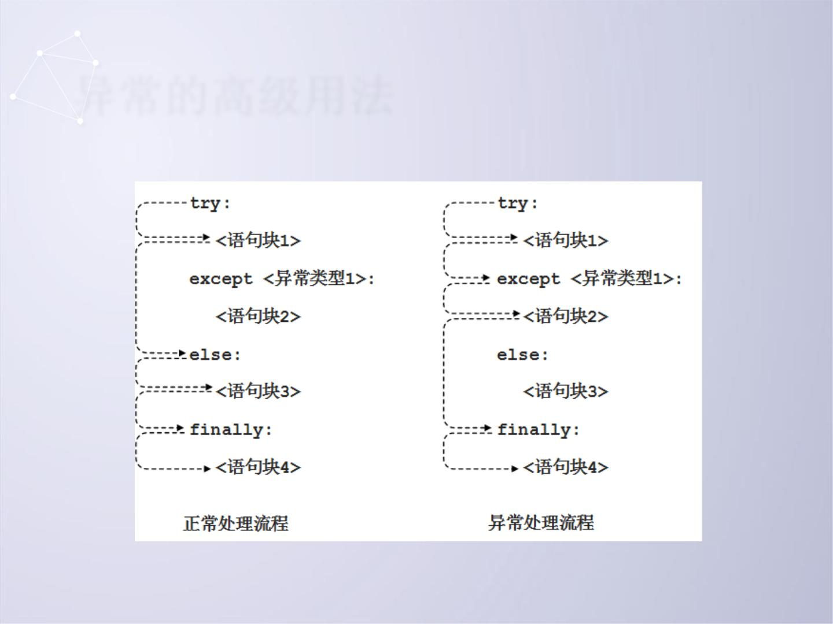
异常的高级用法

Slide 62
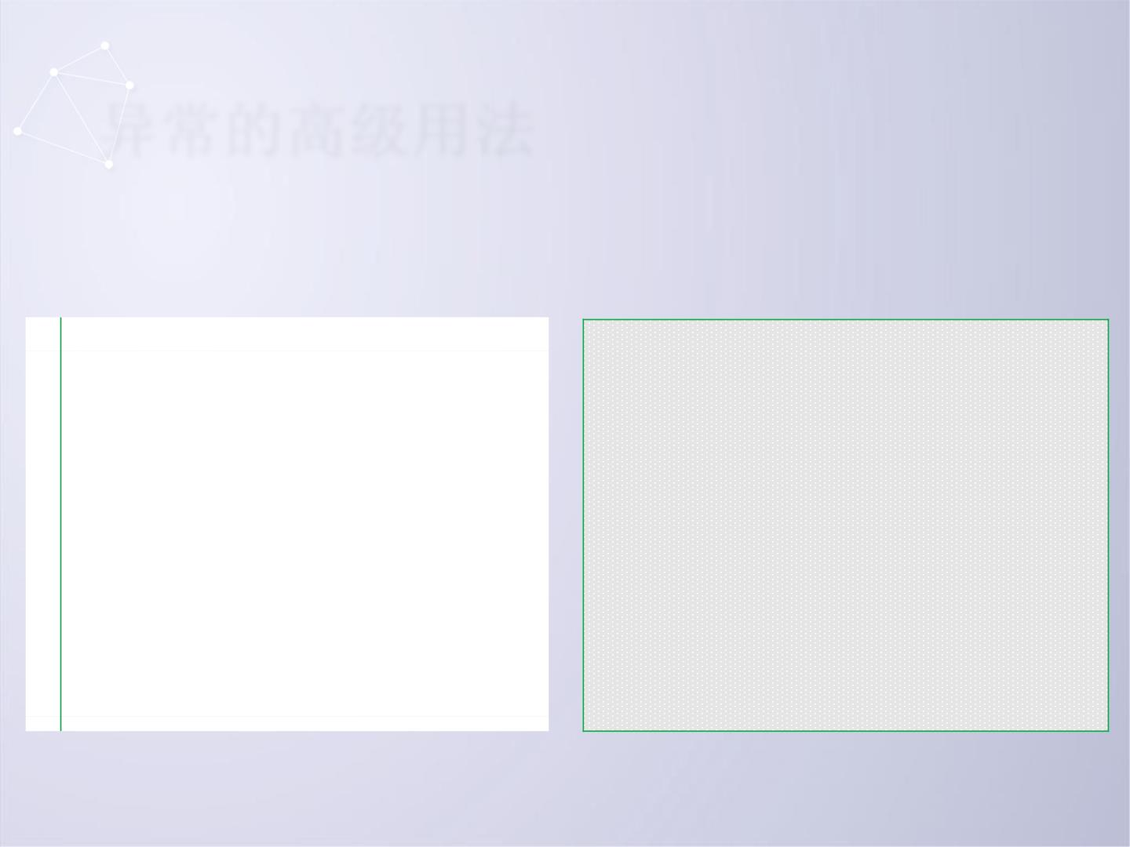
异常的高级用法
采用else和finally修改代码如下：
执行过程和结果如下：
1
2
3
4
5
6
7
8
9
1
0
try:
>>>
alp = "ABCDEFGHIJKLMNOPQRSTUVWXYZ"
idx = eval(input("请输入一个整数: "))
print(alp[idx])
请输入一个整数: 5
F
没有发生异常
except NameError:
程序执行完毕，不知道是否发生了异常
print("输入错误，请输入一个整数!")
else:
>>>
请输入一个整数
: NO
print("没有发生异常")
finally:
输入错误，请输入一个整数
!
程序执行完毕，不知道是否发生了异常
print("程序执行完毕，不知道是否发生了异常")

Slide 63
异常和错误的区别 编程语言的异常和错误是两个相似但不同的概念。异常和错误都可能引起程序执行错误而退出，它们属于程序没有考虑到的例外情况(exception)。 绝大多数不可控因素是可以预见的，例如，程序期望获得数字输入却得到了其他字符输入、打开一个不存在的文件等。这种可以预见的例外情况称为“异常” (checked exception)，异常发生后经过妥善处理可以继续执行。 另外一些因为程序编码逻辑产生的不可预见的例外情况称为“错误”(unchecked exception)，错误发生后程序无法恢复执行，而且程序本不该处理这类可能的例外，例如，对于一个包含5个字符的字符串，程序去索引其中第6个元素，这种错误完全可以避免。
适当使用异常处理
Python能识别多种异常类型，但不建议读者编写程序时过度依赖try-except这
种异常处理机制。try-except异常一般只用来检测极少发生的情况，例如，用户输入
的合规性或文件打开是否成功等。对于本节小例子中索引字符串超过范围的情况应
该尽量在程序中采用if语句直接判断，而避免通过异常处理来应对这种可能发生的
“错误”。
对于面向商业应用的软件产品，稳定性和可靠性是最重要的衡量指标之一。即
使这类软件产品也不会滥用try-except类型语句。因为采用try-except语句会影响代
码的可读性，增加代码维护难度，因此，一般只在关键地方采用try-except类型语
句处理可能发生的异常。建议读者结合函数设计统筹应用异常处理。更多经验还需
要实践来积累。

